Slide 1
OHJELMA:
Tervetuloa – Viesti Somessa- Harri Harjula
Markkinointia ajatuksella - Tanja Yrjölä
Tauko kahvi
Kotisivujen vaikutus jäsenhankintaan - Petri Mertanen
Case - Rock’n roll dance club Comets
Loppuyhteenveto - Miila Huttunen

Slide 2
TERVETULOA

Slide 3
STUL Open Forum 15.9.2019 Viesti somessa
Maria Mäenpää
Suvi Kurki
Harri Harjula

Slide 4
Keitä tavoittelet ja miksi?

Slide 5
Miksi somessa ollaan?
Onko kanava nykyisille harrastajille (tiedottava, sitouttava) vai uusien harrastajien saamiseksi (mainostava)
Markkinointi (uusien jäsenien hankinta)
Tiedottaminen (tiedon välittäminen nykyisille jäsenille)
Näkyvyyttä useammassa kanavassa (eri seuraajia)
Eri-ikäiset ihmiset toimivat verkossa eri paikoissa, tavoitettavuus
Dialogi, vuorovaikutus, keskustelupaikka = sosiaalisuus
Kertoa tarinoita
Muun kuin faktatiedon jakaminen: tunnelmat, visuaalinen sisältö
Harrastuksen eri puolet esiin (harjoittelu, kisavalmistautuminen, treenit, jne.)
Notes:
Keskustelu somessa –> monen muunkin kysymyksiin tulee vastattua
Listataan tärkeysjärjestykseen
Riippuu yhteisön tiiviydestä, miten ihmiset uskaltavat kommentoida ja kysyä
Uteliaisuus, muiden kurkkiminen, behind the scenes, ollaan sen kanavan ehdoilla

Slide 6
Toimiva ja kiinnostava sisältö
Tunteisiin vetoavat tarinat (onnistumisia, kehitystarinoita, vaikeuksien kautta voittoon, yllätyksiä, hauskat hetket, tanssimokat jne.)
Pääroolissa ihmiset, kaikenlaiset ja eri rooleissa toimivat, ääni monenlaisilla
Visuaalisuus
Arvonnat (case; ämpäri) äänestykset, vaikuttamismahdollisuudet
Mitä konkreettisesti nämä sisällöt olisi oman toiminnan parissa
Tiedottaminen

Slide 7
Suunnitelmallisuus
Kenet haluat tavoittaa? Miksi?
Eri kanavien tarkoitus ja tavoitteet
Vastuuhenkilö/-t ja tekijät (Nuoret mukaan)
Ohjeet / suuntaviivat
Sisältösuunnitelma / -hahmotelma
Julkaisutiheys
Teemoitus julkaisuille, jokaisella julkaisulla on jokin tavoite
Jatkuvuus tai toisto, eri tavoitteille tai teemoille
Seuranta
Ensin suunnitelma, sitten perustetaan kanava
Suunnittelu esim. pari kk etukäteen, johon voidaan lisätä jos tulee jotain
Julkaisun vuosikello

Slide 8
Resursointi
Yhdellä tai muutamalla päävastuu → kokonaisuuden hahmottaminen ja organisointi
Tekemisen vastuu jaetaan eri rooleissa oleville ja eri ikäisille
Varasuunnitelma innokkaiden tilalle
PAKKOPULLA EI TOIMI

Slide 9
Facebook
Kenelle: yli 30-v, aikuiset (nuoret pitkälti jo hävinneet Facebookista)
Hyvä kanava tiedottamiseen! Uutisointi, keskustelualusta, linkit muihin some kanaviin
Kilpailuasioiden hyödyntäminen
FB-tapahtuma, ihmisten kutsuminen
Kilpailutulokset
Sisäiset ja ulkoiset ryhmät (Sisäiseen tiedottamiseen seuran jäsenille / markkinointiin omat ryhmänsä)
Live-tilan hyödyntäminen (esim. kisoissa)
Maksettu mainonta

Slide 10
Instagram
Kenelle: teineille ja nuorille aikuisille 13-30v. (→ yläikäraja venyy)
Fiilis
Kuva ja videopainotteinen viestintä: Kuvat, videot, tarinat kisoista, treeneistä, arjesta ja muusta tanssiin liittyvästä esim. meikit ja hiukset
Kampanjat ja haasteet
Take over mahdollisuudet
Toimintaperiaatteet:
Kuvatekstit (Caption)
Hastagit
Tagaykset

Slide 11
Youtube
Kenelle: kaikki
Videomateriaali
Livesteemingtallenteet
Huomioitavaa: Äänitallenteiden Tekijänoikeudet
Miten videot löydetään? Linkittäminen muihin kanaviin. Miten alustaa hyödynnetään?

Slide 12
Livestreamin ja tallenteen toteutus ja jakelu
Liitto toteuttanut Livestreamaukset yrityksen Coup4 kanssa
Livestream ja tallenne jaetaan liiton DanceSportFin-YouTube-kanavalle (Coup4 striimaa ja lataa tallenteen)
Livestream ja tallenne nähtävissä tanssi.tv-sivuston kautta
Ensisijaisesti markkinoidaan tanssi.tv-sivustoa
Kisapaikalle järjestetään julisteita, jotka puffaavat streamia ja tallennetta
Kisan jälkeen tallennetta jaetaan liiton kanavissa

Slide 13
Livestreeming musiikkien tekijänoikeudet
Suomen Tanssiurheiluliiton Teosto-sopimus ei kata kilpailujen livestreamausta eikä tallenteen jakelua.
Steemauksen toteuttaja hakee tekijänoikeuksia varten luvan Teostolta.
Tähän mennessä on käytetty mediapienlupaa, johon täydennyksenä synkronointilupa.
Medialupa antaa oikeuden livestreamata (YouTubessa)
Synkronointilupa antaa oikeuden jakaa tallennetta kilpailun jälkeen (YouTubessa)
Soitettua musiikkia ei tarvitse erikseen raportoida Teostolle
Valitse kategoria (S-XL) toiston/tallenteen keston mukaan
Lupa ostetaan suoraan Teoston nettisivuilta: https://www.teosto.fi/kayttajat/hinnastot/2628
Yhteyshenkilönä Teostolla ollut keväällä 2019 Antti Valkama, p. 050 301 9983, antti.valkama@teosto.fi

Slide 14
Yhteenveto

Slide 15
OHJELMA:
Tervetuloa – Viesti Somessa- Harri Harjula
Markkinointia ajatuksella - Tanja Yrjölä
Tauko kahvi
Kotisivujen vaikutus jäsenhankintaan - Petri Mertanen
Case - Rock’n roll dance club Comets
Loppuyhteenveto - Miila Huttunen

Slide 16
Verkkosivujen vaikutus jäsenhankintaan
Open Forum – jäsenhankinta ja markkinointi 15.9.2019

Slide 17
Agenda
Verkkopalvelun suhteen huomioitavia asioita
Sisällöntuotannosta
Hakukoneoptimoinnin lyhyt oppimäärä
Google Marketing Platform
Mainonnan seuraaminen
Tavoitteiden määrittely ja asettaminen

Slide 18
Verkkopalvelu on välttämätön ja erittäin tärkeä osa nykyaikaista viestintää ja markkinointia!

Slide 19
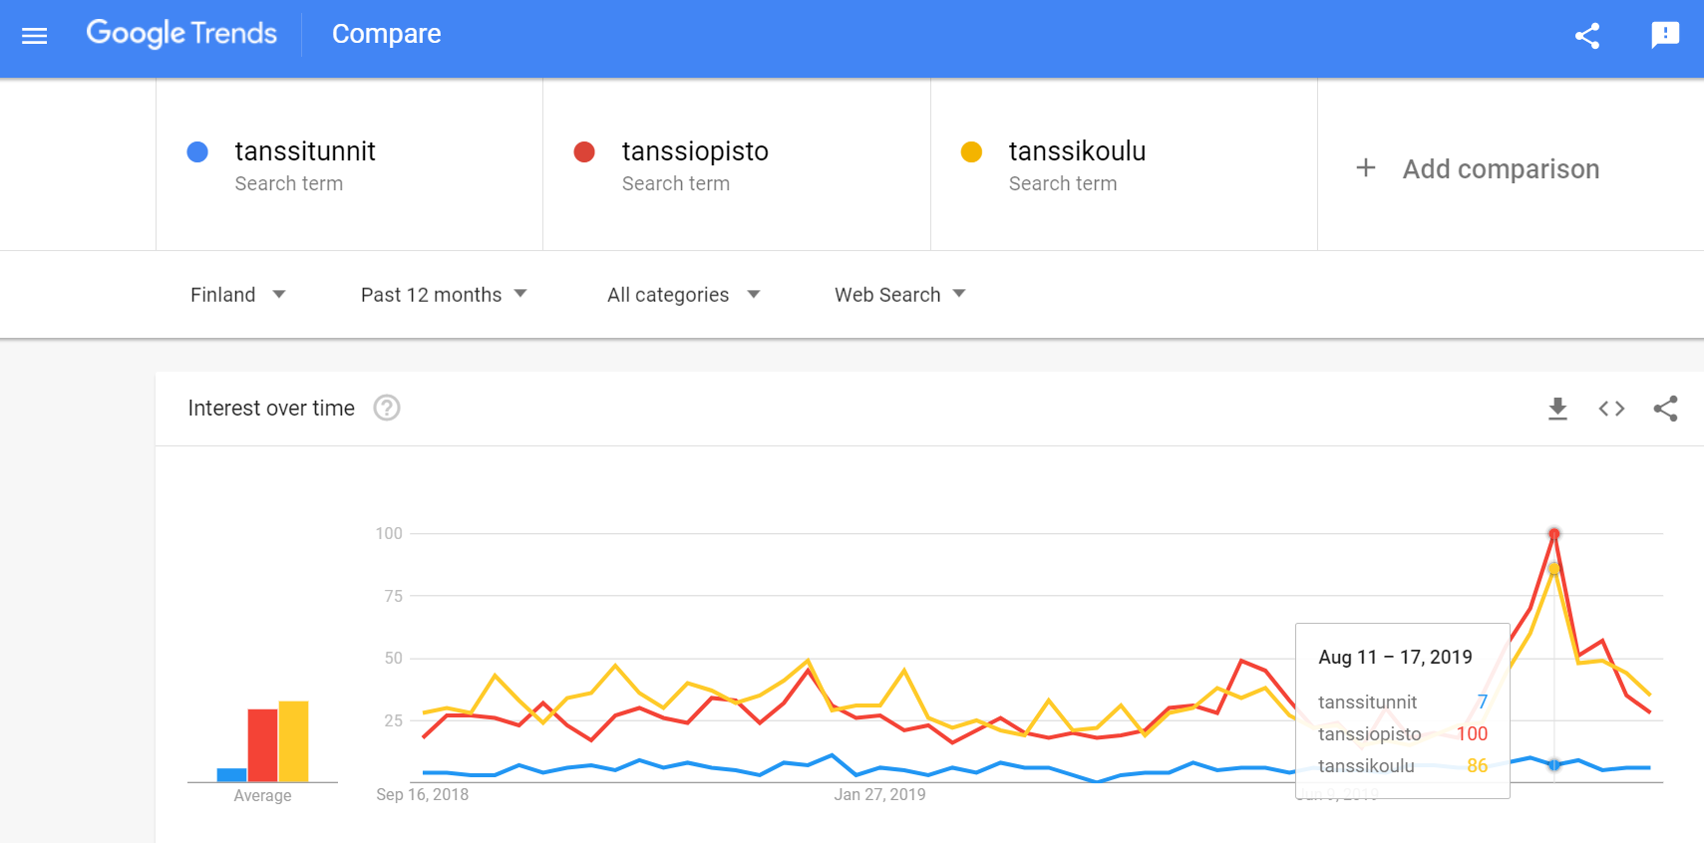

Slide 20
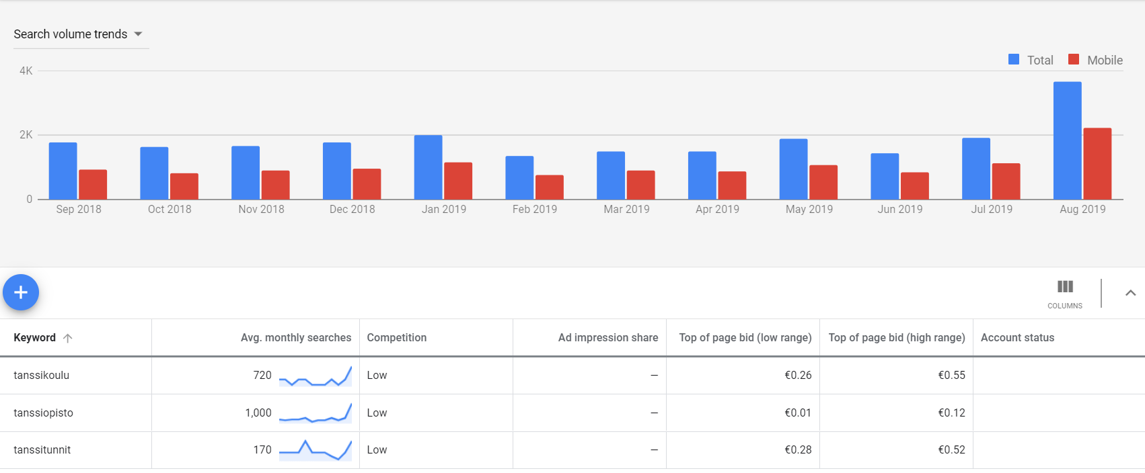

Slide 21
Verkko-palvelu
Hakusana-mainonta
Ulkomainonta
Luonnolliset hakutulokset
Uutiskirjeet
TV-/radio-mainonta
Printti-mainonta
Sosiaalinen Media
Online Video
Banner-mainonta
Tapahtumat
Muut verkkosivustot
Suora liikenne
Jäsenhankinta

Slide 22
Huomioitavia asioita
Domain-nimi ja #hashtag
Verkkopalvelun alusta (CMS = Content Management System)
Integroituminen muihin järjestelmiin, esim. uutiskirjeet
Visuaalisuus ja käytettävyys (Design & User Experience)
Ylläpito, järjestelmän päivitys ja tuki
Aktiivinen ja ajankohtainen sisällöntuotanto
Sosiaalinen media, hakukoneoptimointi ja mainonta
Seuranta ja analysointi
Tietosuojalauseke

Slide 23
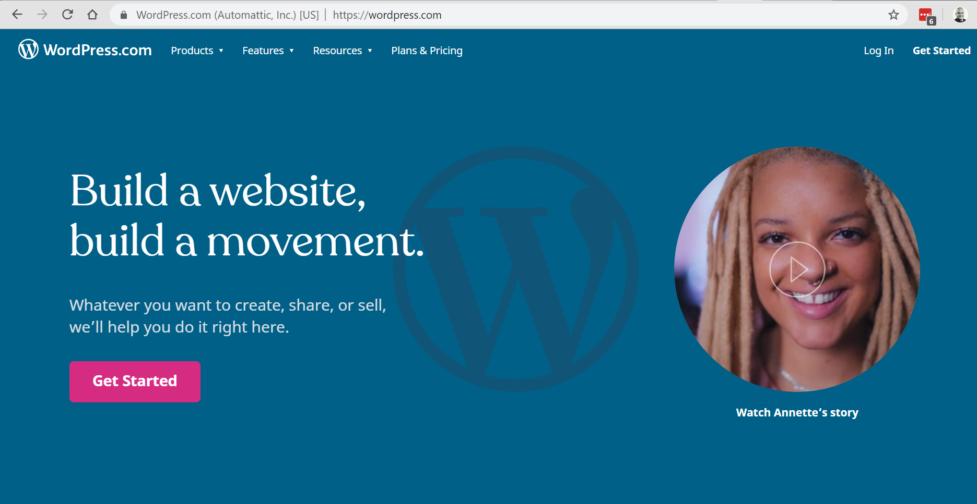

Slide 24
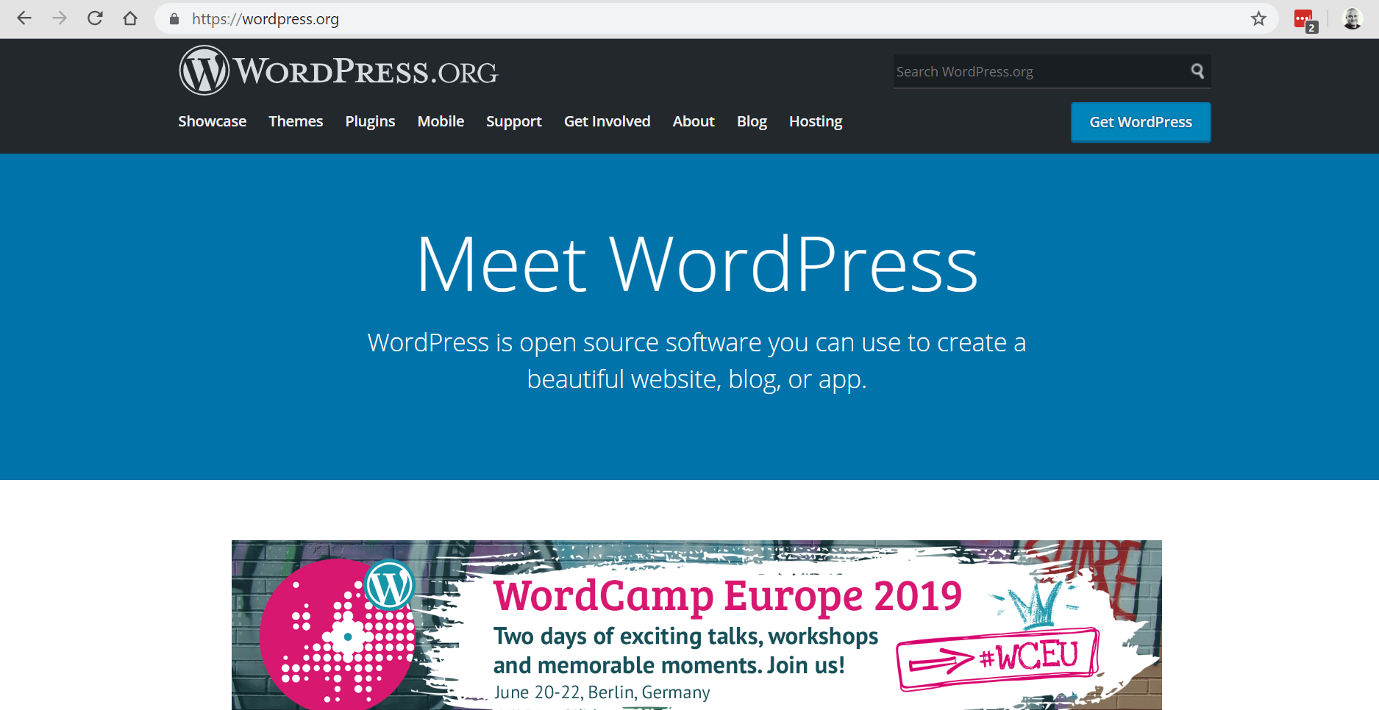

Slide 25
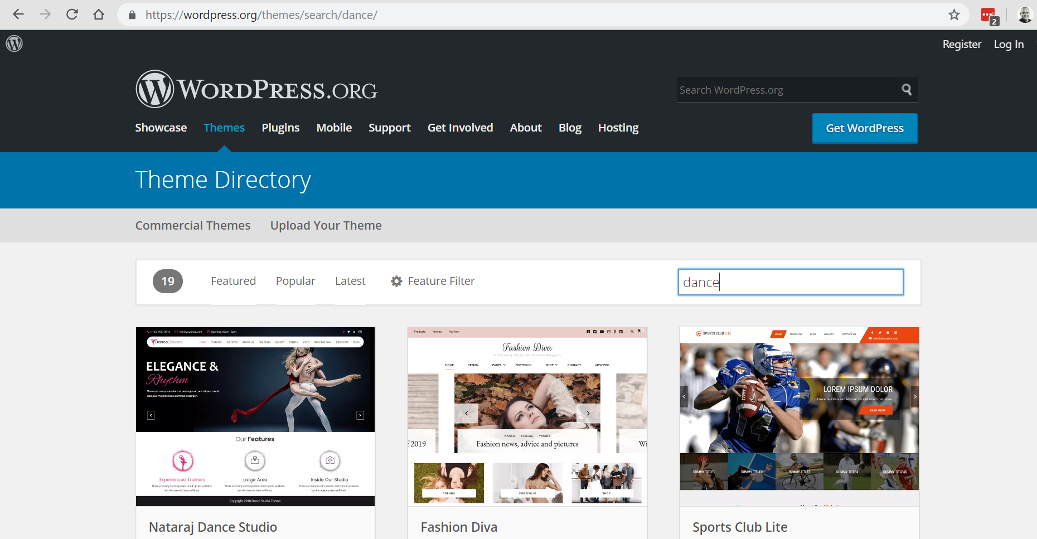

Slide 26
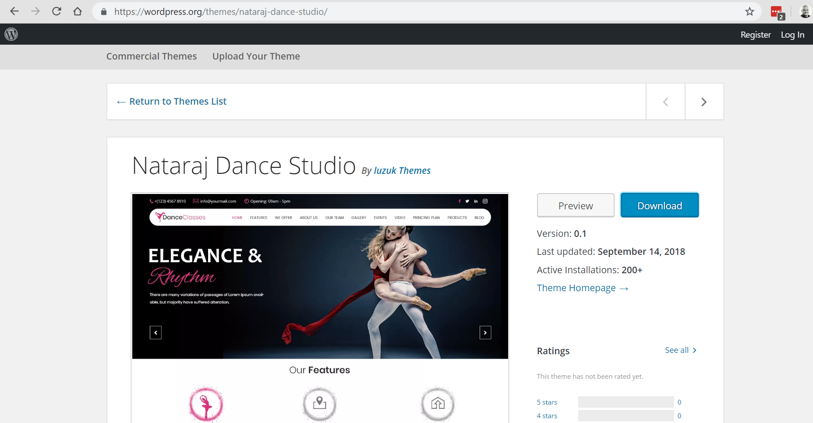

Slide 27
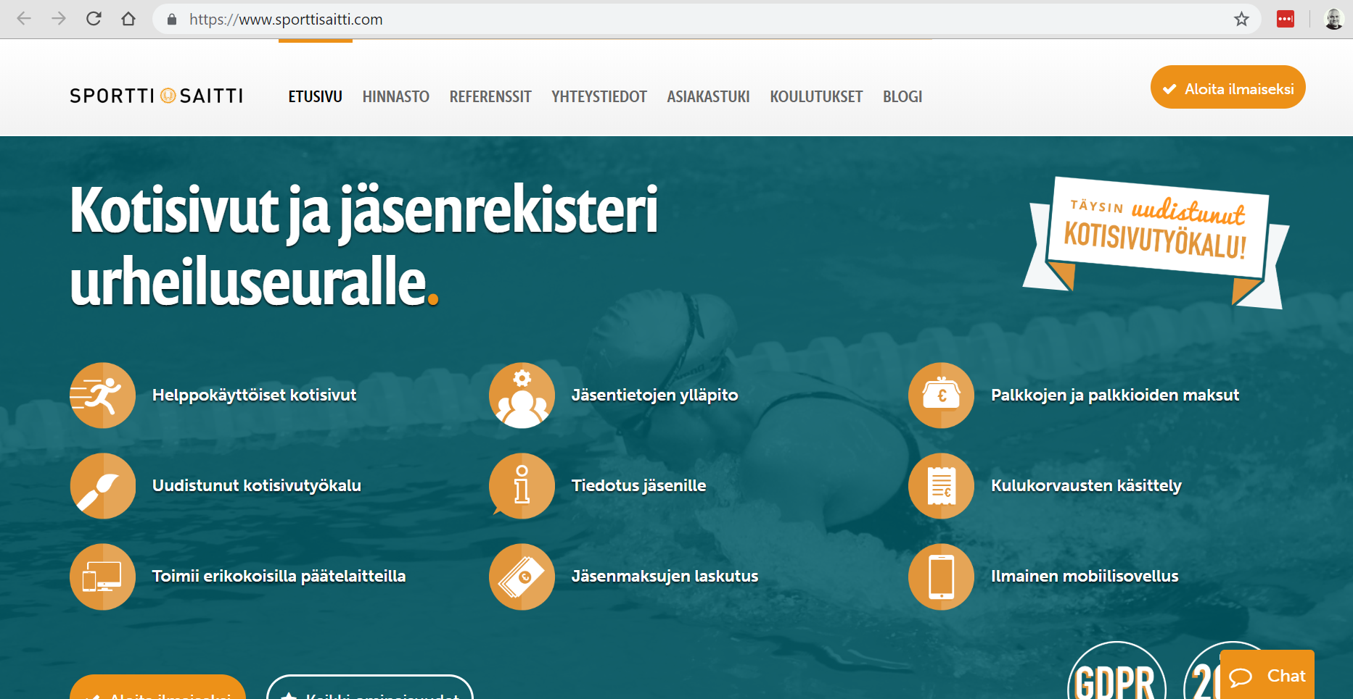

Slide 28
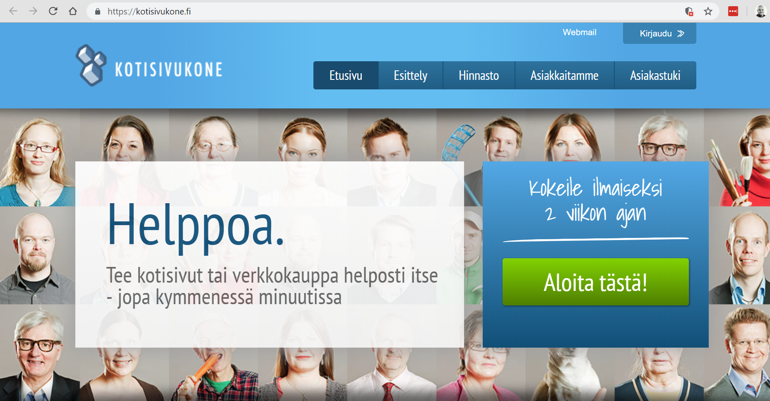

Slide 29
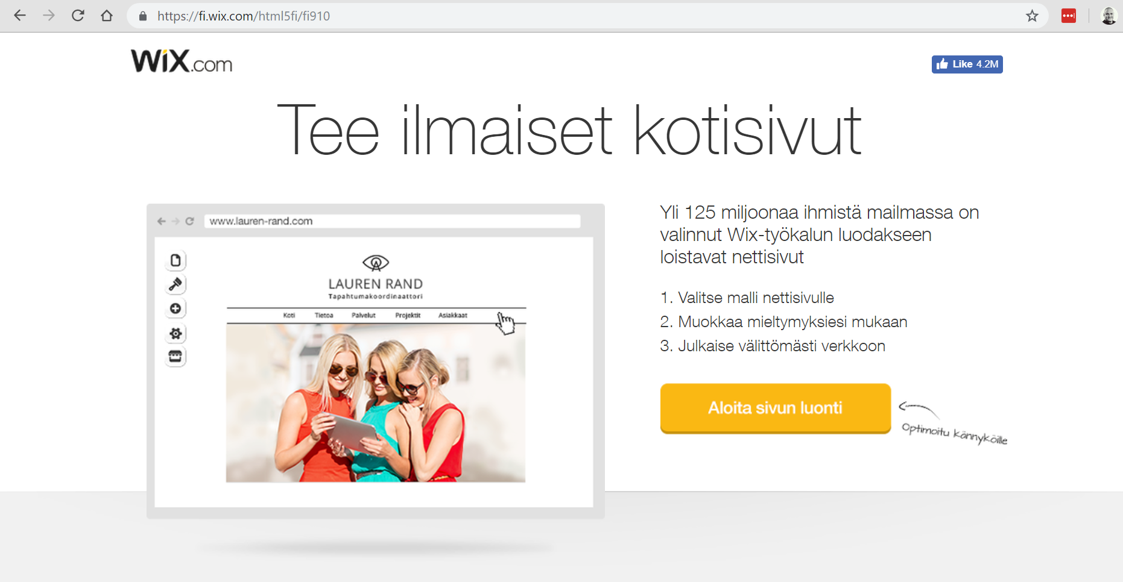

Slide 30
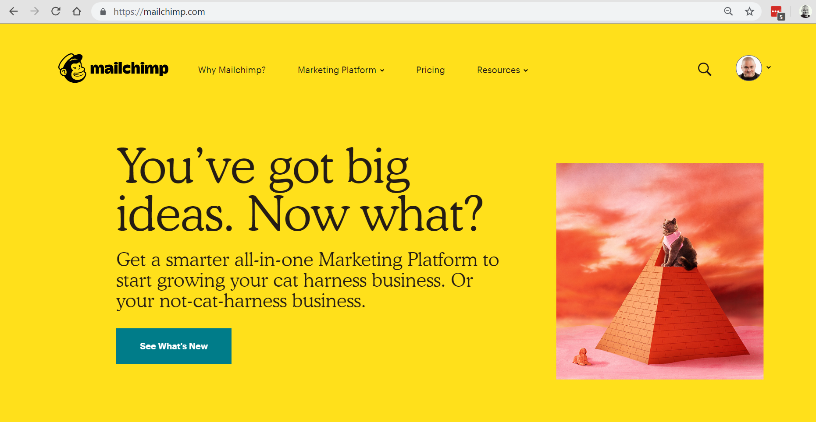

Slide 31
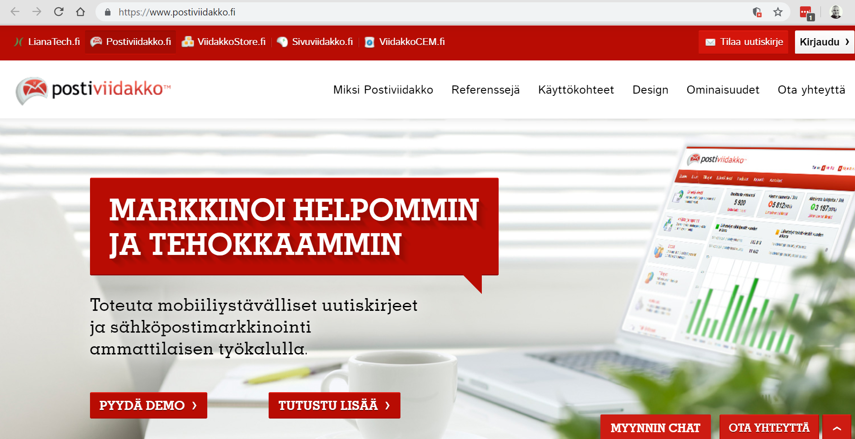

Slide 32
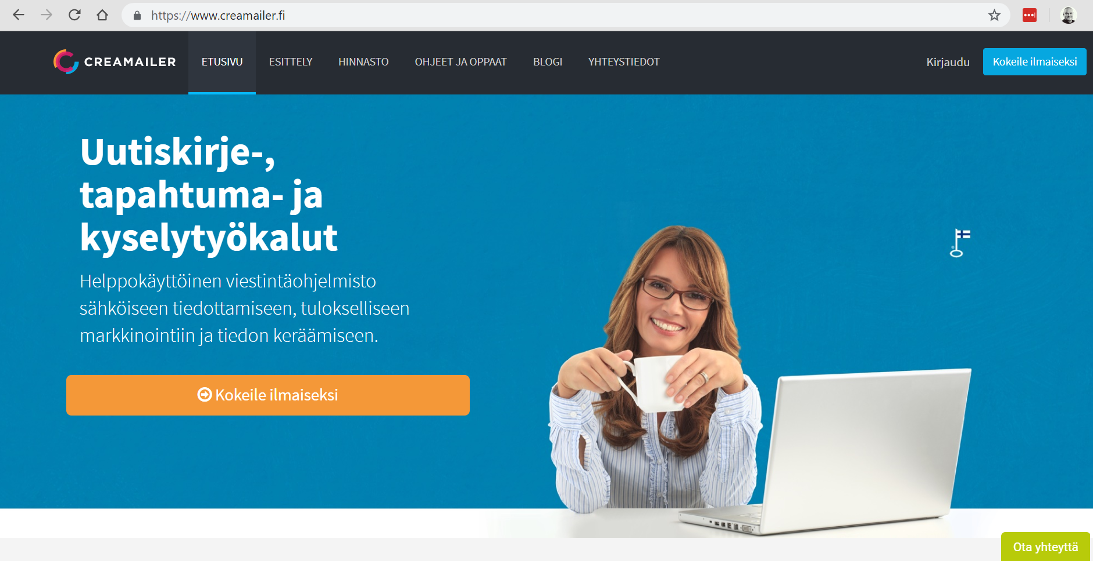

Slide 33
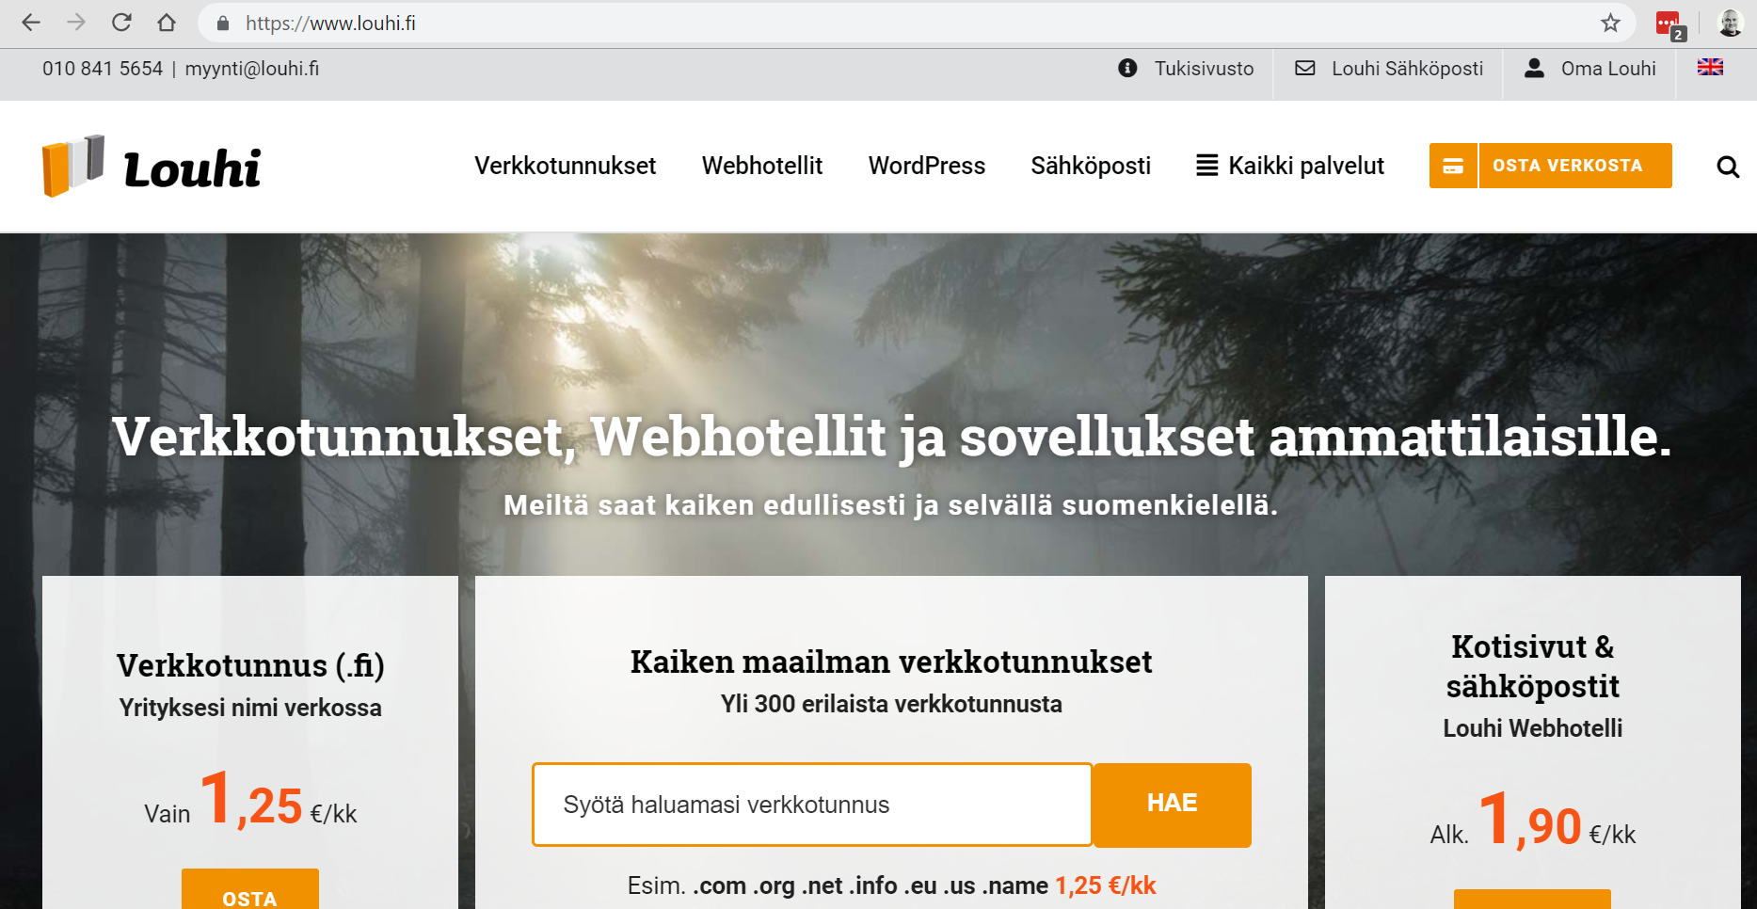

Slide 34
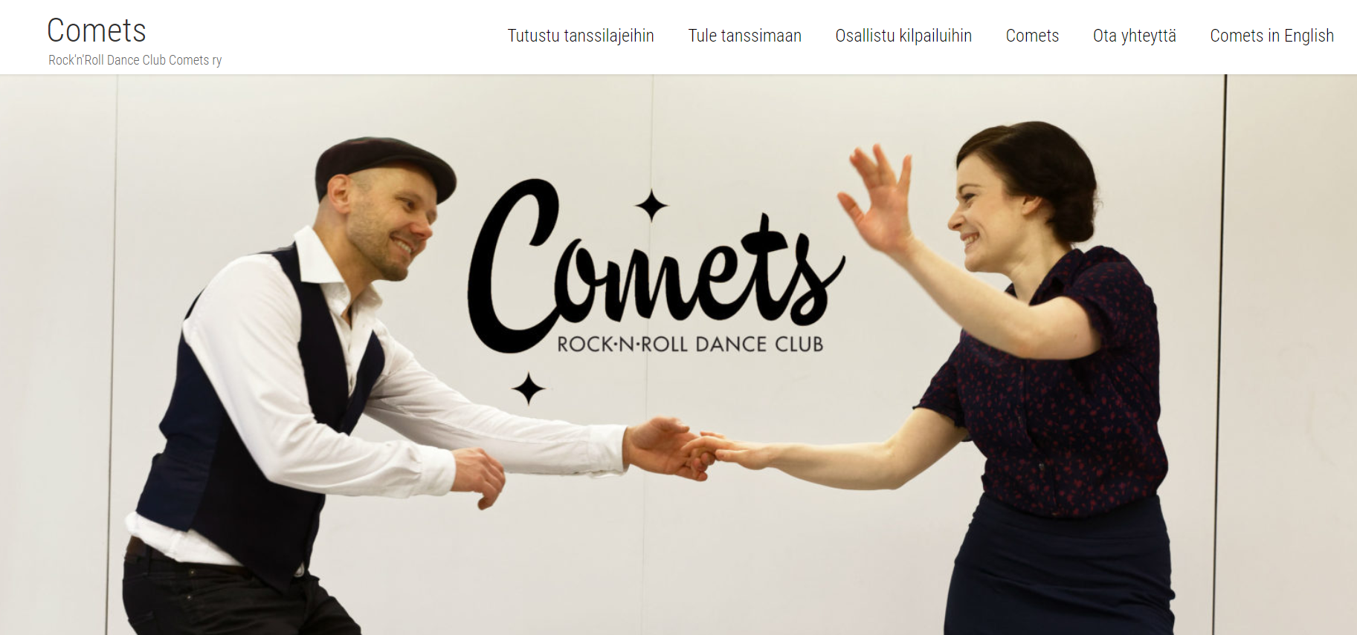

Slide 35
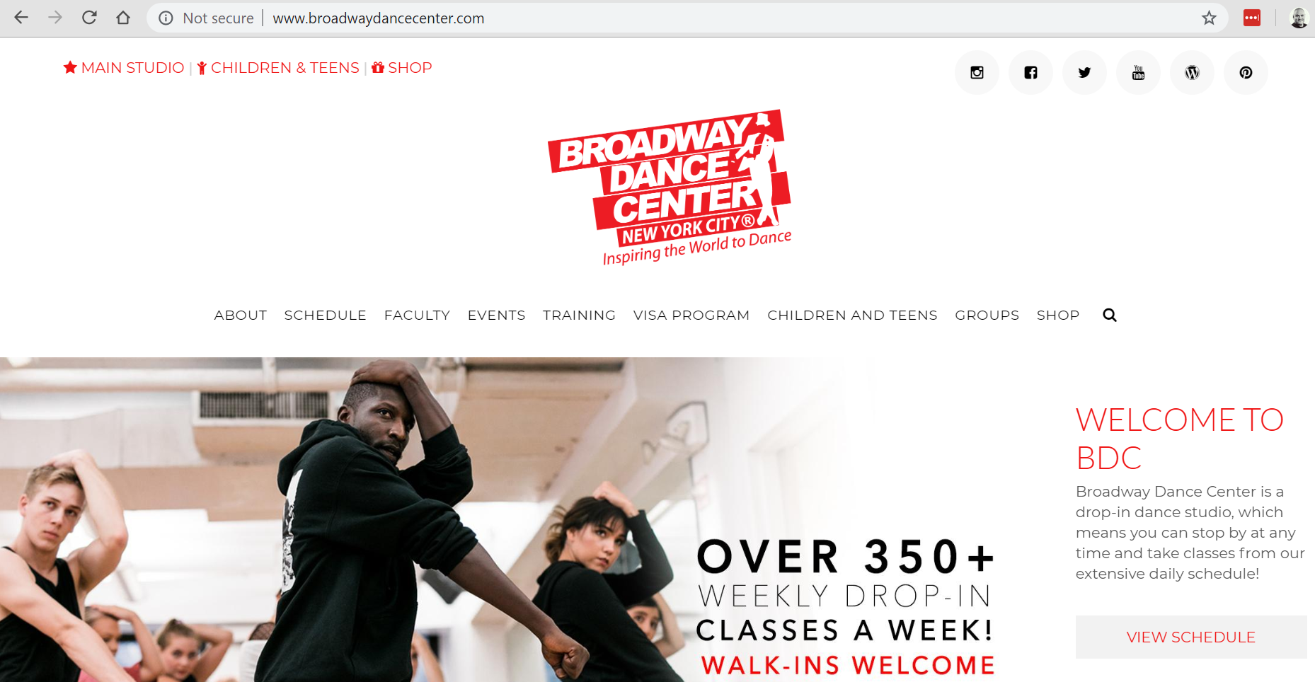

Slide 36
Sisällöntuotannosta
Välttämättön informaatio:
Kurssit & aikataulut
Hinnat & ilmoittautuminen
Tapahtumat & Yhteydenotto
Visuaalisuus:
Kuvat
Videot
Luo fiilistä ja pyri alentamaan kokeilun kynnystä!
Kannusta jäseniä jakamaan omaa sisältöä!

Slide 37
Hakukoneoptimoinnin lyhyt oppimäärä
Verkosta löytyy todella paljon erilaisia SEO-verkkokursseja
Alustan eli CMS:n on oltava ”hakukoneystävällinen”
Alustalle saattaa olla tarjolla SEO-lisäosia eli plugineja
Esim. Wordpressille tunnetuin lienee Yoast
Tekniikka ratkaisee monessa tapauksessa hyvin vähän
Pyydä ja hanki linkkejä omalle sivustolle
Aktiivisuus sosiaalisessa mediassa vaikuttaa
Ota käyttöön Google Search Console ja linkitä se Google Analyticsin kanssa
Sisältö on kaiken A&O

Slide 38
Toimenpiteiden seuranta ja analysointi on erittäin tärkeää jäsenhankinnan kannalta!

Slide 39



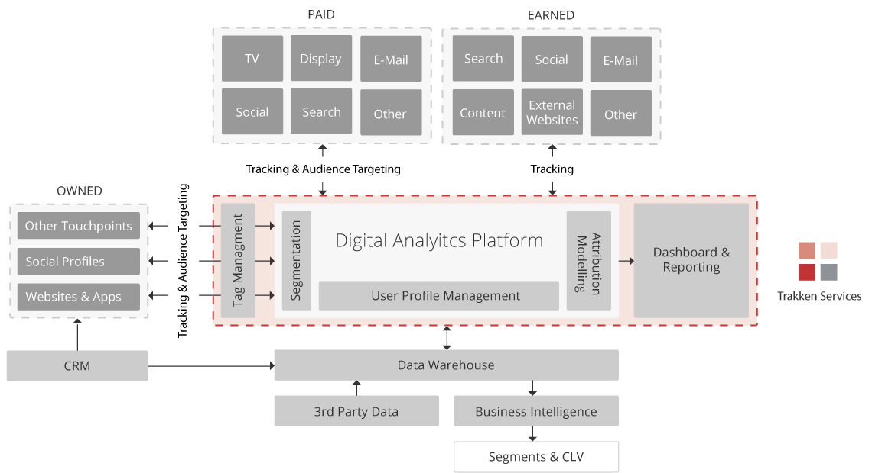


Google Surveys
Google Data Studio
Digital Analytics Platform
GTM
Attribution
Google Optimize
Audience Center
APIs
Big Query

Slide 40
Google Marketing Platform
Google Analytics: https://analytics.google.com – verkkopalveluiden ja sovellusten analysointi
Google Tag Manager: https://tagmanager.google.com - mittaamisen joustava tekninen toteutus
Google Data Studio: https://datastudio.google.com – datan visualisointi ja jakaminen
Google Optimize: https://optimize.google.com – konversio-optimointi: versio- ja monimuuttujatestaus
Google Attribution: https://attribution.google.com – coming up to Finland...maybe?
Google Surveys: https://surveys.google.com – kävijäkyselyt sivustolla (paneeli ei vielä Suomessa)
Search Console: http://www.google.com/webmasters/tools - luonnollisten hakutulosten data (SEO)
Google Ads: https://ads.google.fi - maksettu hakusana-, display- ja videomainonta (SEM)
Google My Business Center: https://www.google.com/business - kartta- ja hakutulosnäkyvyys
Google Trends: https://www.google.com/trends - digitaalinen tunnettuus ja hakutrendit

Slide 41
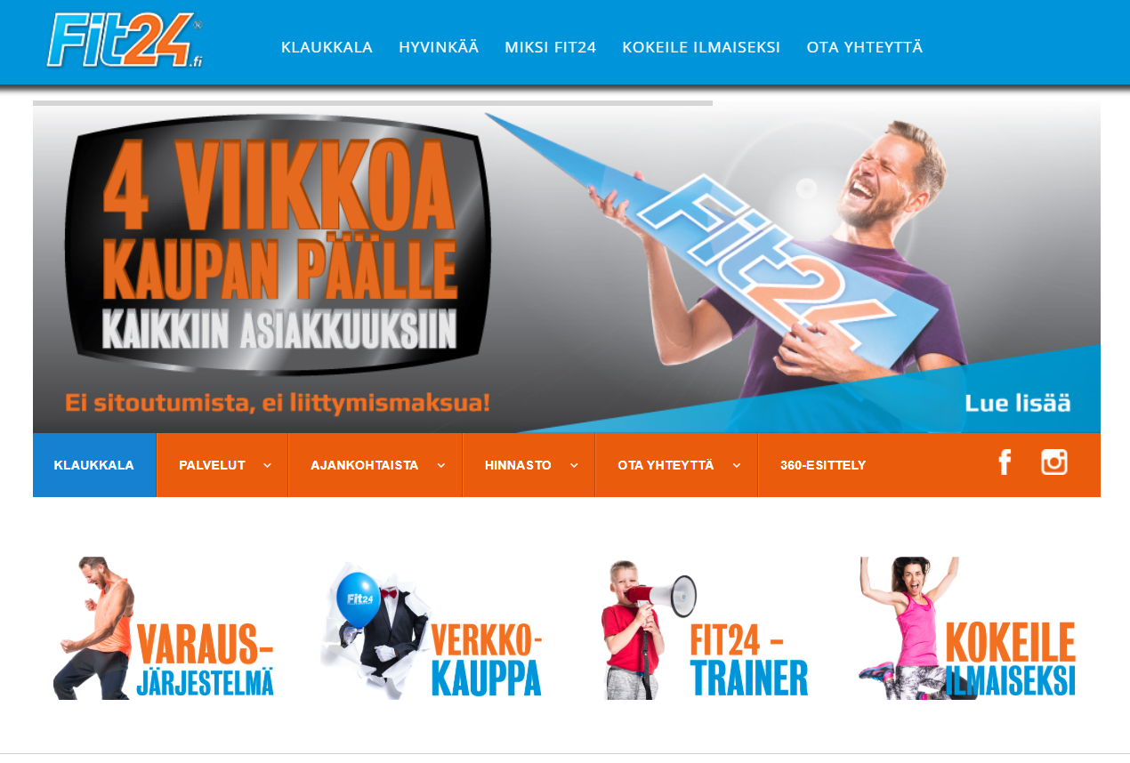

Slide 42
Google antaa 80 € mainosrahaa uusille Google Ads –tileille, kun käytät ensin itse 40 €!

Slide 43
Verkko-palvelu
Hakusana-mainonta
Ulkomainonta
Luonnolliset hakutulokset
Uutiskirjeet
TV-/radio-mainonta
Printti-mainonta
Sosiaalinen Media
Online Video
Banner-mainonta
Tapahtumat
Muut verkkosivustot
Suora liikenne
Jäsenhankinta

Slide 44
Mainonnan seuraaminen ja tägittäminen
Crap in – crap out
URL-builder: https://ga-dev-tools.appspot.com/campaign-url-builder/
utm_source = liikenteen lähde (pakollinen tieto)
utm_medium = väline / keino (pakollinen tieto)
utm_campaign = kampanjan nimi (mandatory)
utm_content = mainoksen sisältö tai mainosversio
Älä käytä ääkkösiä ja erikoismerkkejä (kuten &, ? – äää, ööö, ååå)
Huomioi automaattinen tägitys Google Ads hakusanamainonnossa
Tarkista uutiskirje- ja markkinoinnin automaatiojärjestelmien automaattinen tägitys
Voit mitata TV-, radio-, ulko- ja printtimainontaa uniikin URL:n+uudelleenohjauksen avulla

Slide 45
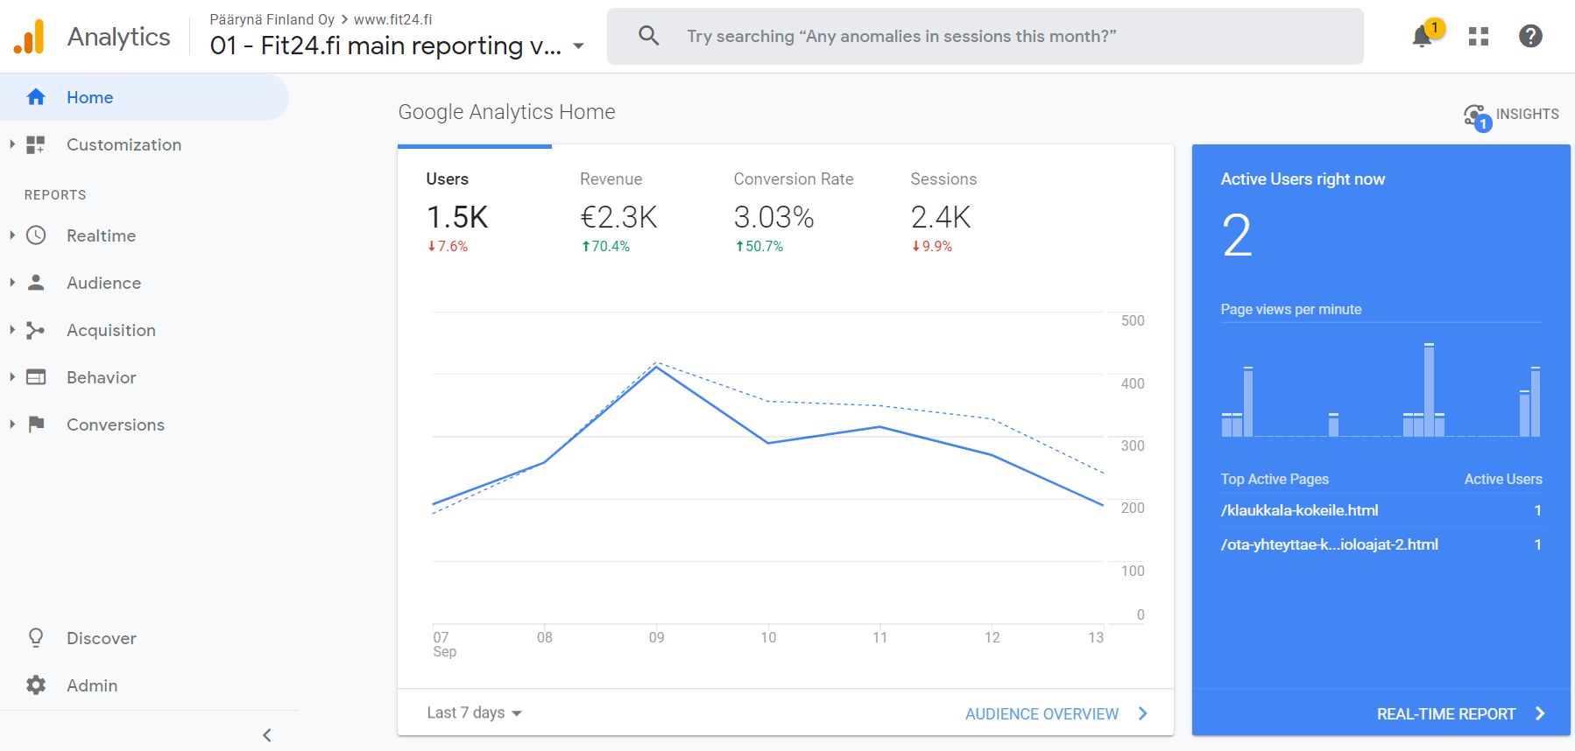

Slide 46
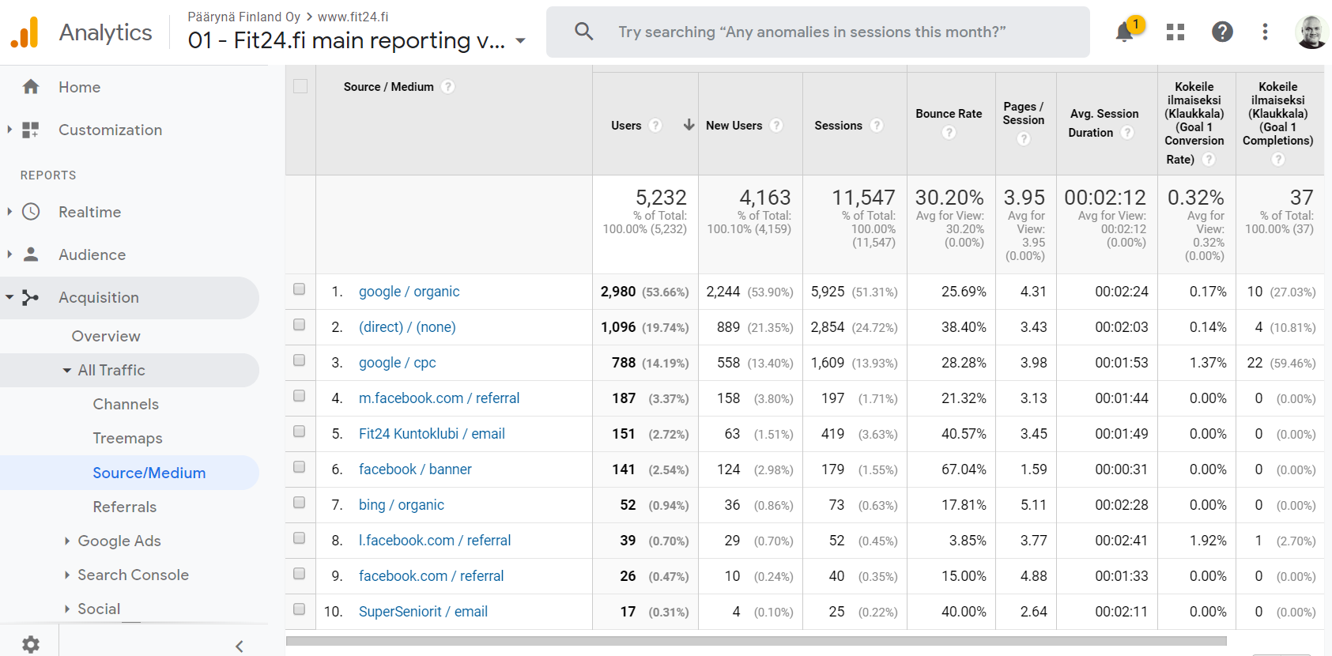

Slide 47
Tavoitteiden määrittely
Verkkopalvelun tavoitteet eli konversiopisteet tulee määritellä
Esimerkiksi vastaamalla kysymyksiin:
Mitä vierailijan pitäisi tehdä palvelussa?
Mitä palvelun pitäisi tuottaa organisaatiolle?
Tavoitteet voivat olla myös välillisiä eli ns. mikrotavoitteita
Makrotavoitteet liittyvät yleensä jollain tavalla myyntiin ja niille voi asettaa rahallisen arvon
Konversiot eli toteutuneet tavoitteet ovat aina tärkeä ja raportoitava avainmittari eli KPI
Konversioaste kertoo toteutuneiden tavoitteiden suhteellisen osuuden vierailuista
Konversioille voidaan asettaa tavoite- ja hälytysrajat

Slide 48
Tavoitteiden asettaminen
Tietyn sivun mukaan, esimerkiksi kiitos- tai tilausvahvistussivu
Tietyn tapahtuman mukaan
Sivulatauksien määrän (per sessio) mukaan
Vierailun (eli session) keston mukaan
Tavoitteelle voidaan asettaa rahallinen arvo
Tärkeää testata tavoitteen toiminta
Tärkeää myös tehdä datan validointi (vs. back-end –järjestelmä)
Huom! Verkkokauppatapahtumien seuranta vaatii enemmän

Slide 49
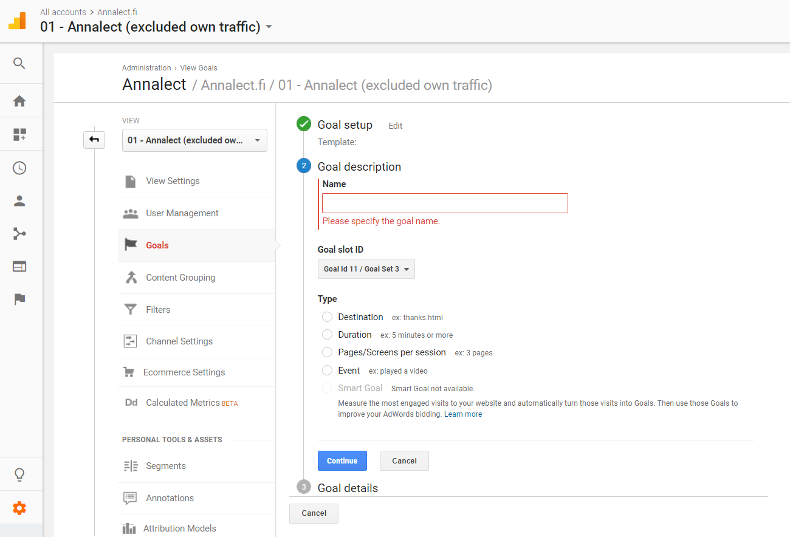
Tavoitteen asettaminen tietyn sivun, esimerkiksi kiitos-, tilaus- tai ilmoittautumissivun mukaan. Huom! Sivu pitää löytyä sisältöraporteista! Tavoitekanavan (funnel) luominen mahdollista vain tällä vaihtoehdolla.
Sivuston tavoite vierailuajan tai sivulatausten mukaan yleensä vain viihteellisillä tai mediasivustoilla
Tavoiteen asettaminen minkä tahansa tapahtuman (event) mukaan. Huom! Tapahtuman pitää löytyä sisältöraporteista!

Slide 50
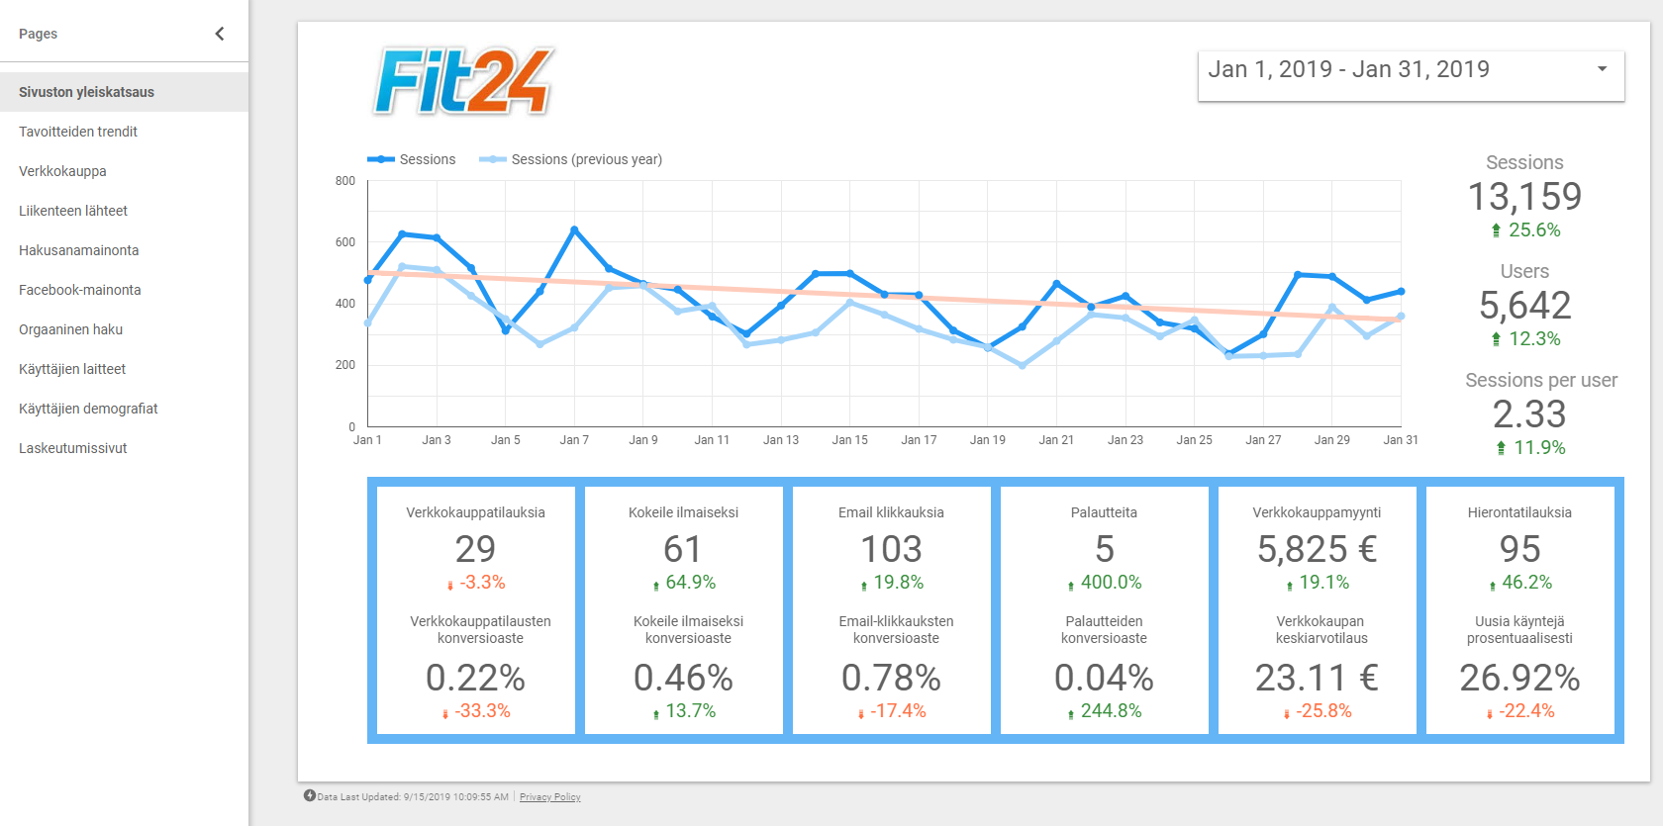

Slide 51
Kysymyksiä, vastauksia ja keskustelua

Slide 52
Yhteystiedot
Petri Mertanen
Analytics & Digital Consultant
petri@mertanen.info
Puh. +358 400 792 616
LinkedIn
Twitter
Facebook
Instagram

Slide 53
OHJELMA:
Tervetuloa – Viesti Somessa- Harri Harjula
Markkinointia ajatuksella - Tanja Yrjölä
Tauko kahvi
Kotisivujen vaikutus jäsenhankintaan - Petri Mertanen
Case - Rock’n roll dance club Comets
Loppuyhteenveto - Miila Huttunen

Slide 54
CASE: Rock’n’Roll Dance Club Comets ry
Pirja Vitikka-Koponen
Maiju Landström

Slide 55
Comets
Jäseniä vuonna 2018 1292
Oma vuokrasali ja lisäksi käytössä useita kaupungin koulujen saleja
Ei työntekijöitä
Monilajiseura, rock&swing-lajit
Kausikursseja tänä syksynä 45
Ostetut palvelut & luottamustoimisten ja aktiivien vapaaehtoistyö

Slide 56
Viestintä ja markkinointi
Markkinointia vähän
Viestintäkanavat: nettisivut, Facebook, sähköposti, MyClub, Instagram
Yhteisöllinen viestintä
Taustalla ohjeet ja yhteiset toimintatavat, kuvapankit, asiallinen tyyli ja oikeinkirjoitus

Slide 57
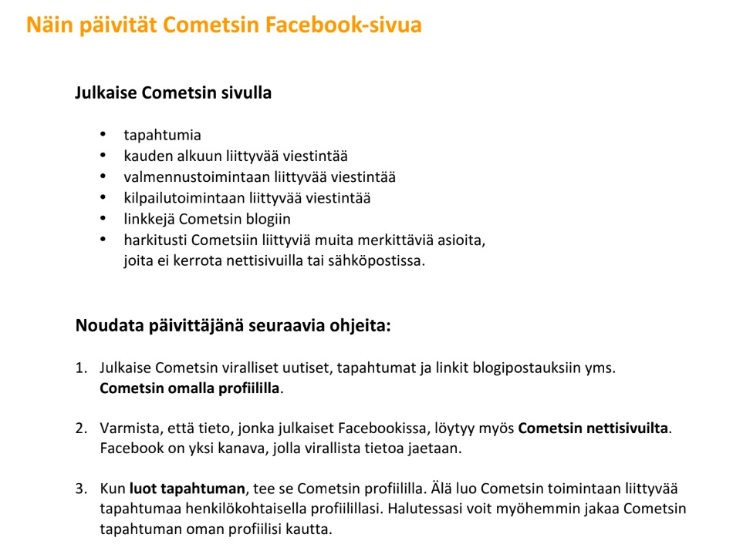

Slide 58
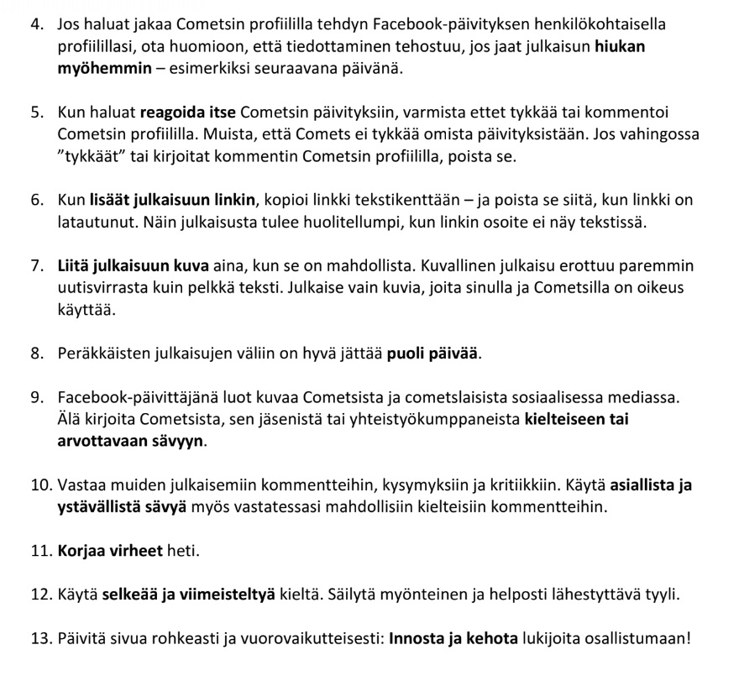

Slide 59
Instagram-ohje
A) Pakollinen #-rimpsu Käytä aina seuraavat #:t: #comets #tanssi #dance #boogiewoogie #bugg #lindyhop #rocknroll #balboa #fusku #jazzroots #rockabilly #westcoastswing Kts. esimerkki viimeisimmästä postauksesta. Jos kuva ei ole lajinomainen, kaikki lajihashtagit mainitaan. Jos kuvassa on jokin tietty laji vahvasti esillä, voi harkiten käyttää vain osaa hashtageista.
B) Muita mahdollisia hastageja: #tanssija #dancer #tanssiseura #rstanssi #rockswing #dancelife #helsinki #swing #swingdance #acrobatic #acrobaticrocknroll #rocknrollformation #rrf #rocknrollladiesformation #rrlf boogiewoogiedance #lindyhopdance #buggdance #westcoastswingdance … C) Minkälaisena Comets näyttäytyy? Tarkoituksena, että Cometsista näyttäytyy kaikki lajit ja monipuolinen toiminta (kisat, bileet, workhopit, lapset, junnut ja aikuiset). Cometsin julkaisuissa ei ole alkoholia tai mitään päihteitä, kuvat ovat asiallisia ja junnut esiintyvät niissä ikätasoon sopivasti. Tunnelmahan meillä on iloinen ja tanssi ja tanssijat näyttävät hyvältä! :D D) Milloin postaan ja miten usein? Julkaisuvälin voi päättää oman harkinnan ja sopivien kuvaustilanteiden mukaan - ei kuitenkaan yli 10 kuvaa saman päivän aikana (katso siis aina ennen postaamista Cometsin oma seinä).

Slide 60

Case: PM-kisat 2019
Rock'n' swing Nordic Championship
& Boogie Woogie World Cup 27.4.2019 Järvenpää-talo
Notes:
Päätettiin valita yksi esimerkkicase mitä avataan enemmän pala palalta
Päädyttiin PM-kisoihin, koska tuoreessa muistissa ja melko iso case
Kisoja järjestämässä 4hlö ydintiimi, Maijun vastuulla viestintä: suunnittelu ja toteutus
Viestintäsuunnitelman teko, ennakkoviestintä ja -tiedotus ja kisapäivän viestintä
Näiden perusteella prese jaettu kolmeen osaan: (seuraava dia)

Slide 61
1. Mitä tehtiin 2. Ennakkomarkkinointi ja -viestintä 2. Kisapäivän viestintä
Notes:
Mitä tehtiin
Mitä kaikkea otettiin huomioon viestintää suunnitellessa
mitä suunniteltiin etukäteen
Ennakkoviestintä
Mitä kaikkea tehtiin
Kisapäivän viestintä
Miten toteutettiin

Slide 62
Mitä tehtiin?
Yhtenäinen visuaalinen ilme
Viestintäsuunnitelma
Markkinointi pääsääntöisesti sosiaalisessa mediassa: Facebook ja Instagram
Nettisivuilla yksi infosivu
Pääkieli englanti, myös suomeksi
Notes:
Yhtenäinen visuaalinen ilme: (hetkeksi seuraavaan diaan)
Flyerit, julisteet, kilpailukutsu, käsiohjelma/aikataulu, lippu.fi -kuvat ja somekuvat
Värimaailma seuran (Comets) mukaan
Kuvamateriaali itse otetuista kuvista aiemmista kisoista
Pääkuvassa tunnistettavat henkilöt (Suomen kaksi kärkiparia)
Muissa kuvissa ei-tunnistettavissa olevia henkilöitä
Viestintäsuunnitelma
Yhteistyötahot ja somekanavien käyttötarkoitukset
Ennakkomarkkinointi: mitä infoa julkaistaan ja milloin + ajastetut julkaisut
Kisapäivän viestintä: mitä pitää ainakin olla mukana, erilaisia ideoita päivän ajalle
Markkinointi vain somessa
FB ja Insta, koska myös Cometsin omat kanavat, kohderyhmä pääsääntöisesti näissä kanavissa
STUL julkaisi myös omissa kanavissaan muutamia päivityksiä kisoista
Nettisivuilla kootusti yksi infosivu, josta selvisi kaikki tiedot. Samat tiedot julkaistiin myös FB-eventtiin.
Pääkieli englanti, koska kv-kisat. Lisäksi suomi kakkoskielenä, että oma kotiyleisö ei jäisi ulkopuolelle.

Slide 63


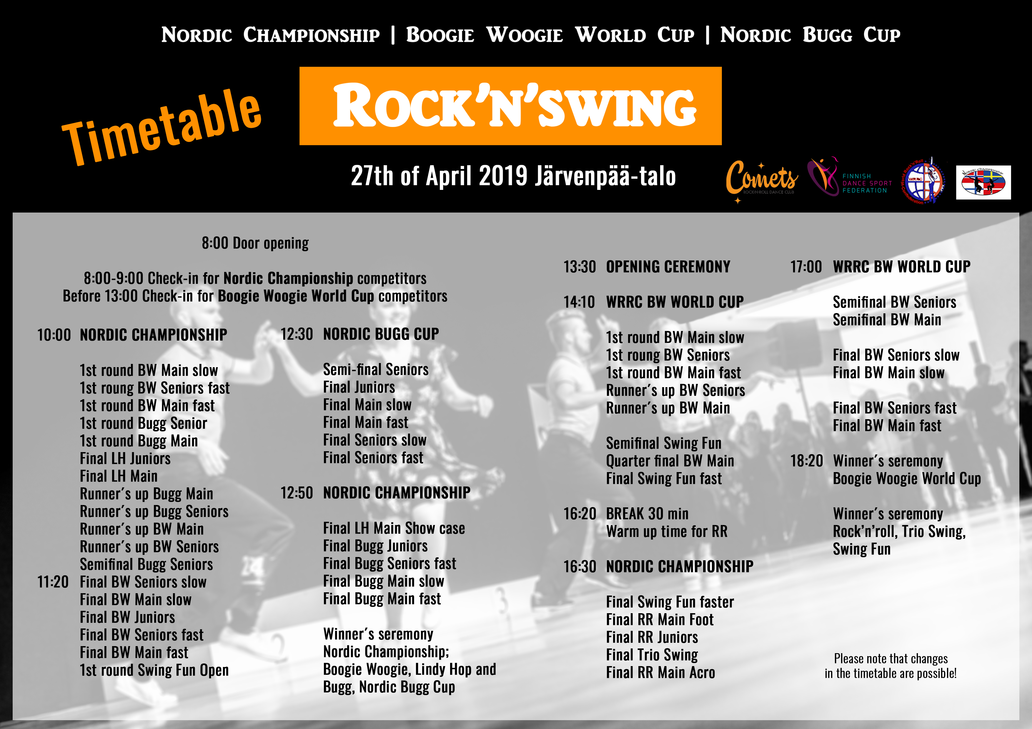
Visuaalinen ilme
Notes:
Yhtenäinen visuaalinen ilme:
Flyerit, julisteet, kilpailukutsu, käsiohjelma/aikataulu, lippu.fi -kuvat ja somekuvat
Värimaailma seuran (Comets) mukaan
Kuvamateriaali itse otetuista kuvista aiemmista kisoista
Pääkuvassa tunnistettavat henkilöt (Suomen kaksi kärkiparia)
Muissa kuvissa ei-tunnistettavissa olevia henkilöitä
PALAA TAKAISIN EDELLISEEN DIAAN!!

Slide 64
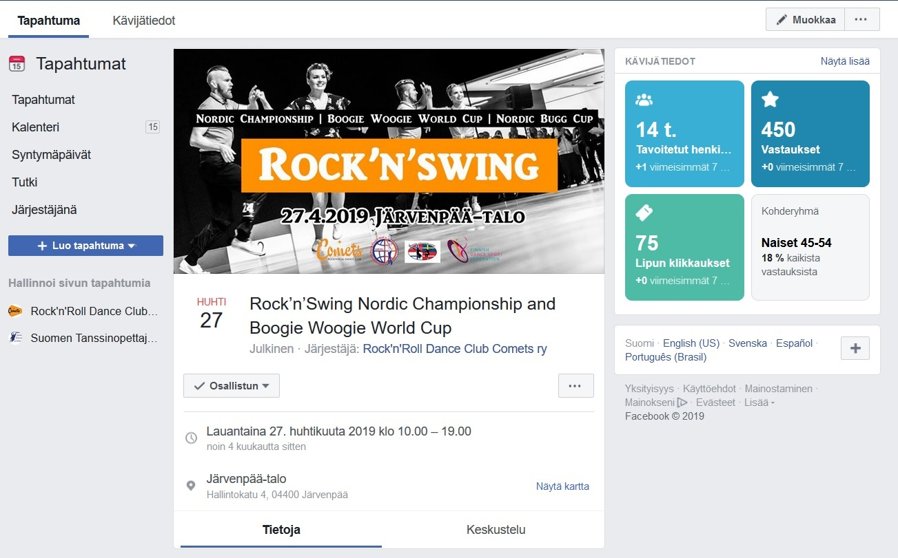
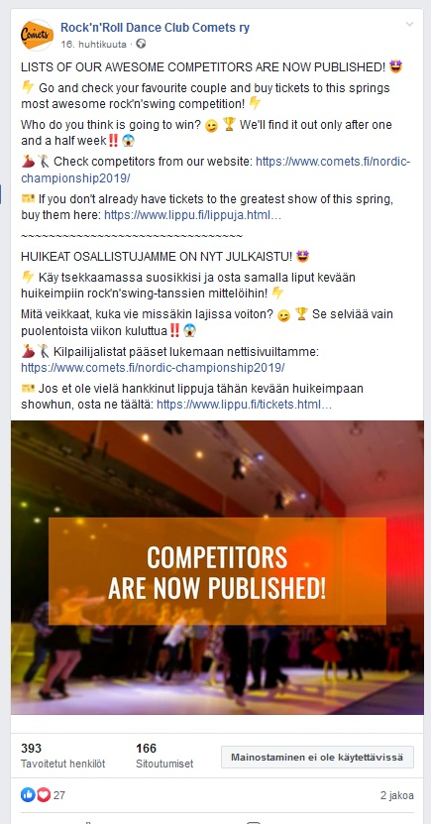

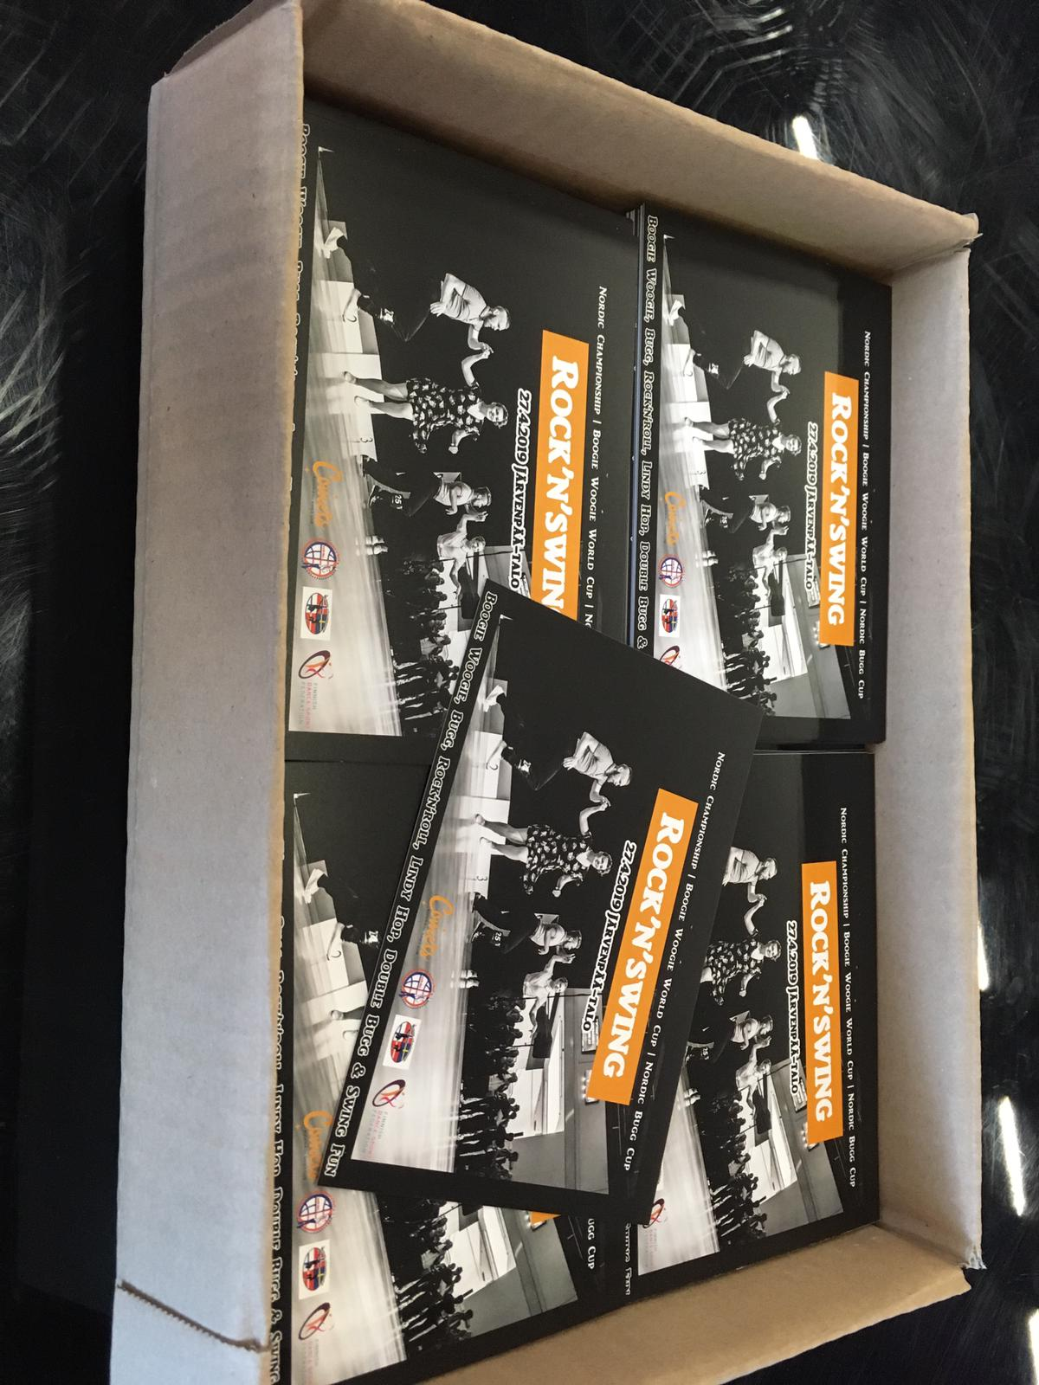

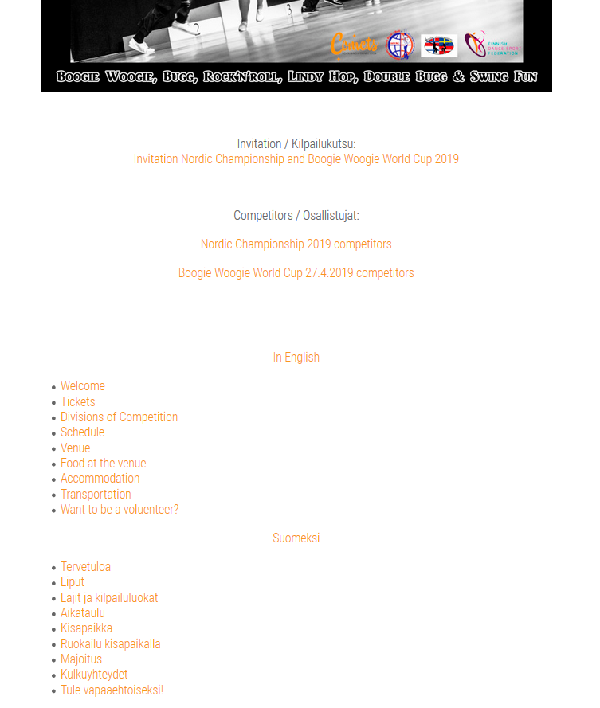
Ennakkomarkkinointi
Notes:
Ennakkomarkkinointi: mitä infoa julkaistaan ja milloin + ajastetut julkaisut
=ennakkomarkkinointi=infojen tiputtelu someen
Vain FB ja Insta
Cometsin oma FB
FB-event
Cometsin Insta
STUL:n kanavat
Nettisivu
Tapahtumissa missä Comets mukana, kuten ACS2019 (flyerit)
Kisainfojen tiputtelua tasaiseen tahtiin FB-eventtiin, sitä mukaa kun infoa tuli + muutama suunniteltu "ajoitettu" julkaisu
FB-eventissä viestinnän tyyli rento mutta asiallinen, informatiivisten hymiöiden kera
Parhaiten menestyi Ystävänpäivän lippukisa
Päivityksiä viestintäsuunnitelman mukaan ja ohi
14 julkaisua Face-eventissä ennen kisoja (kisainfot + lippukisa)
2 julkaisua Cometsin FB-sivuilla ennen kisoja + 1 maininta ACS
3 Instassa itse kisoista + 2 missä maininta kisoista

Slide 65
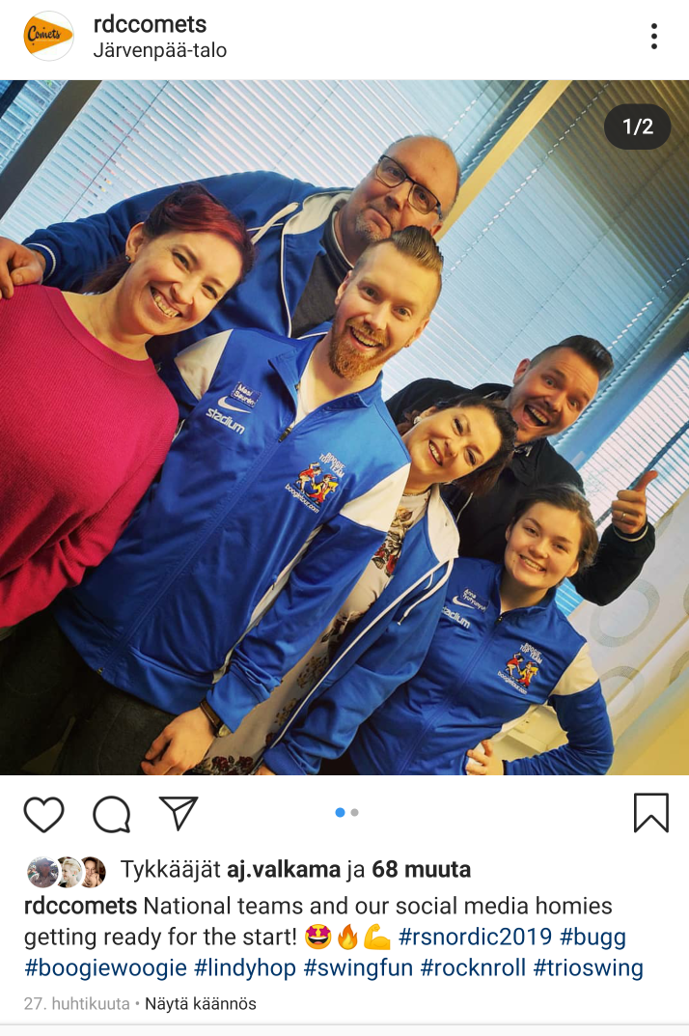
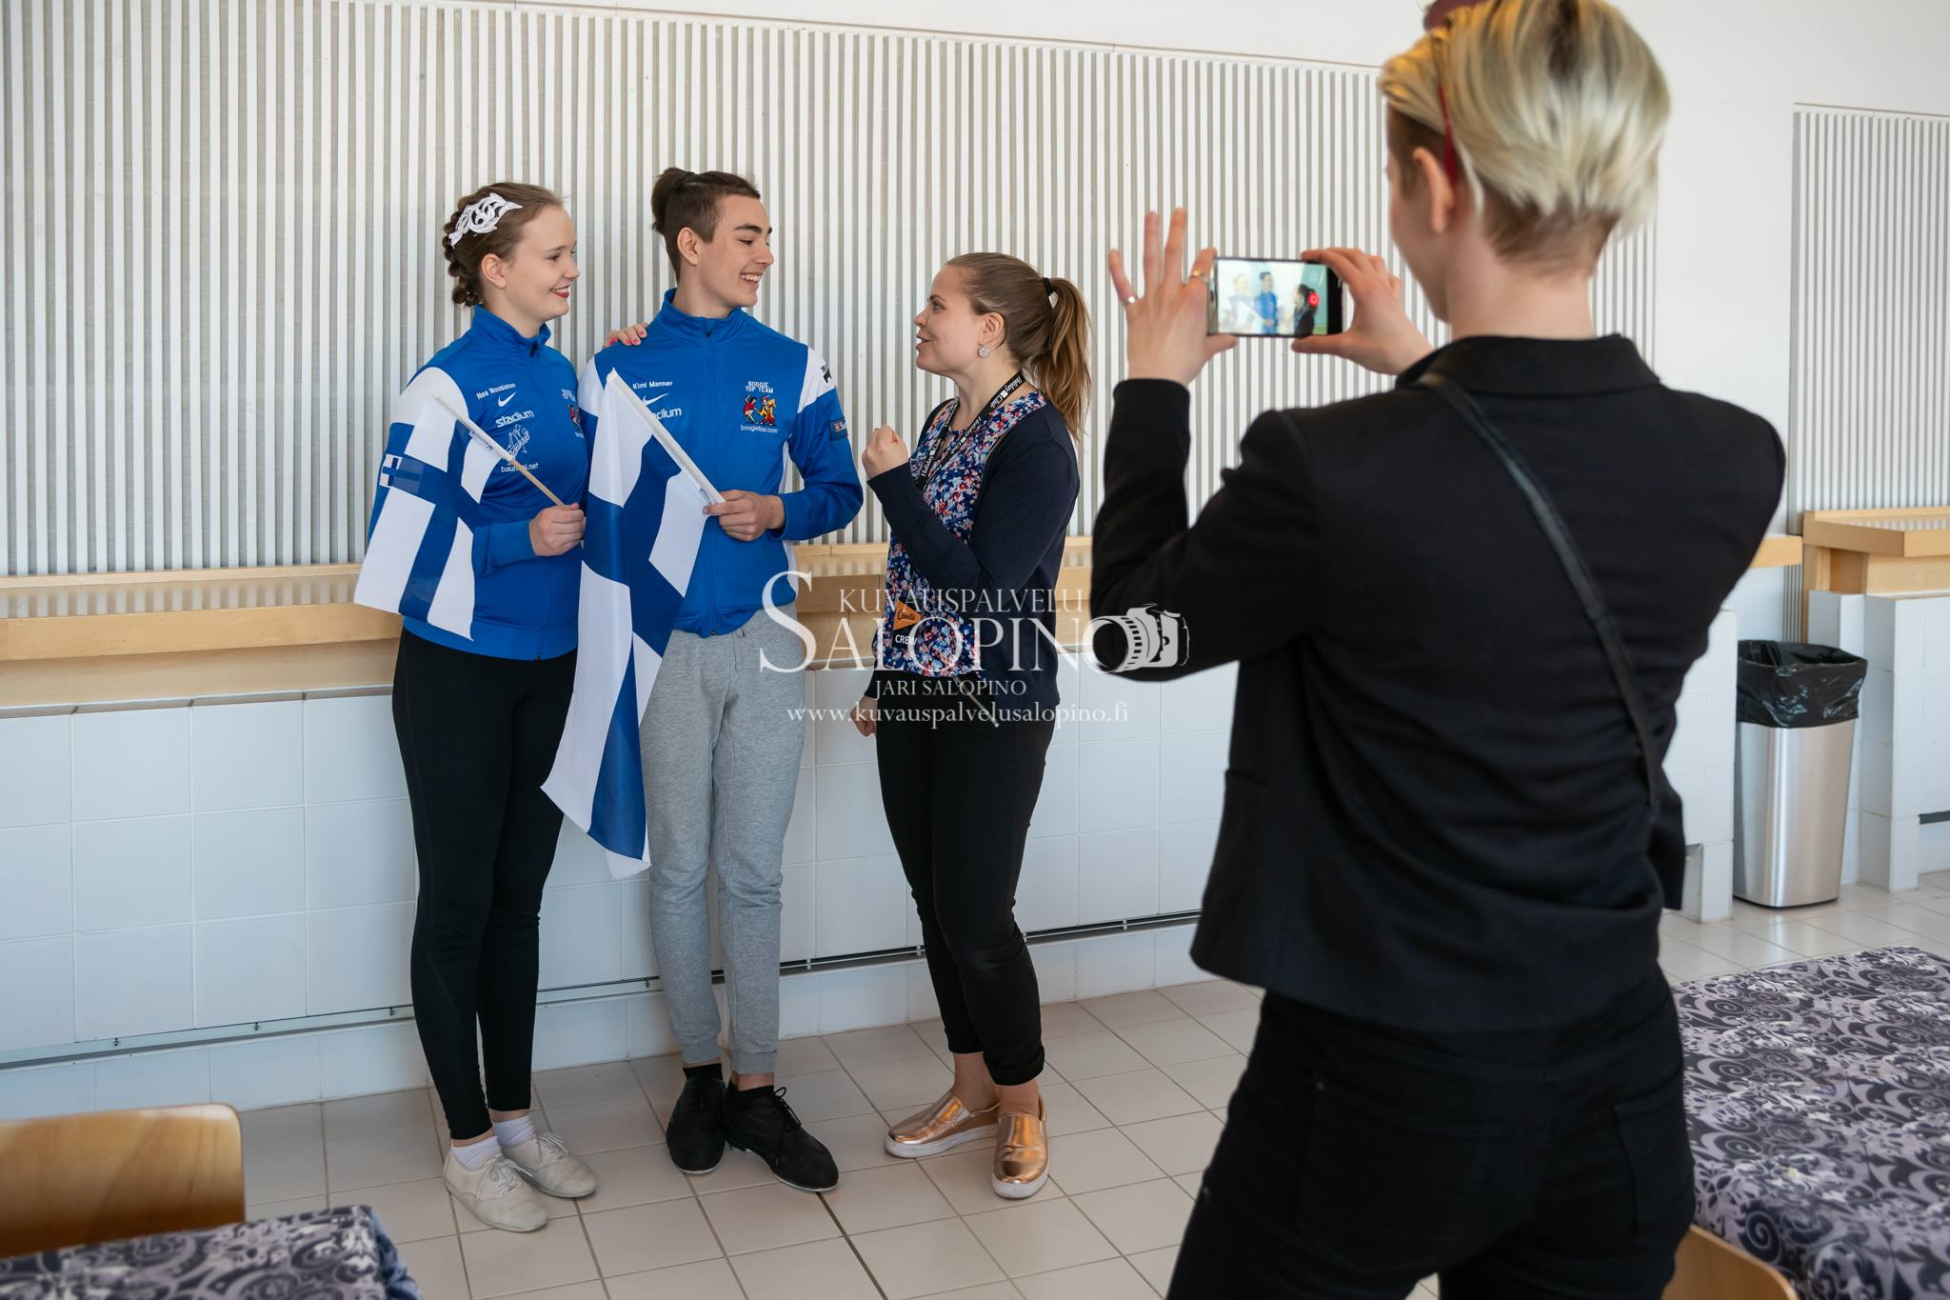
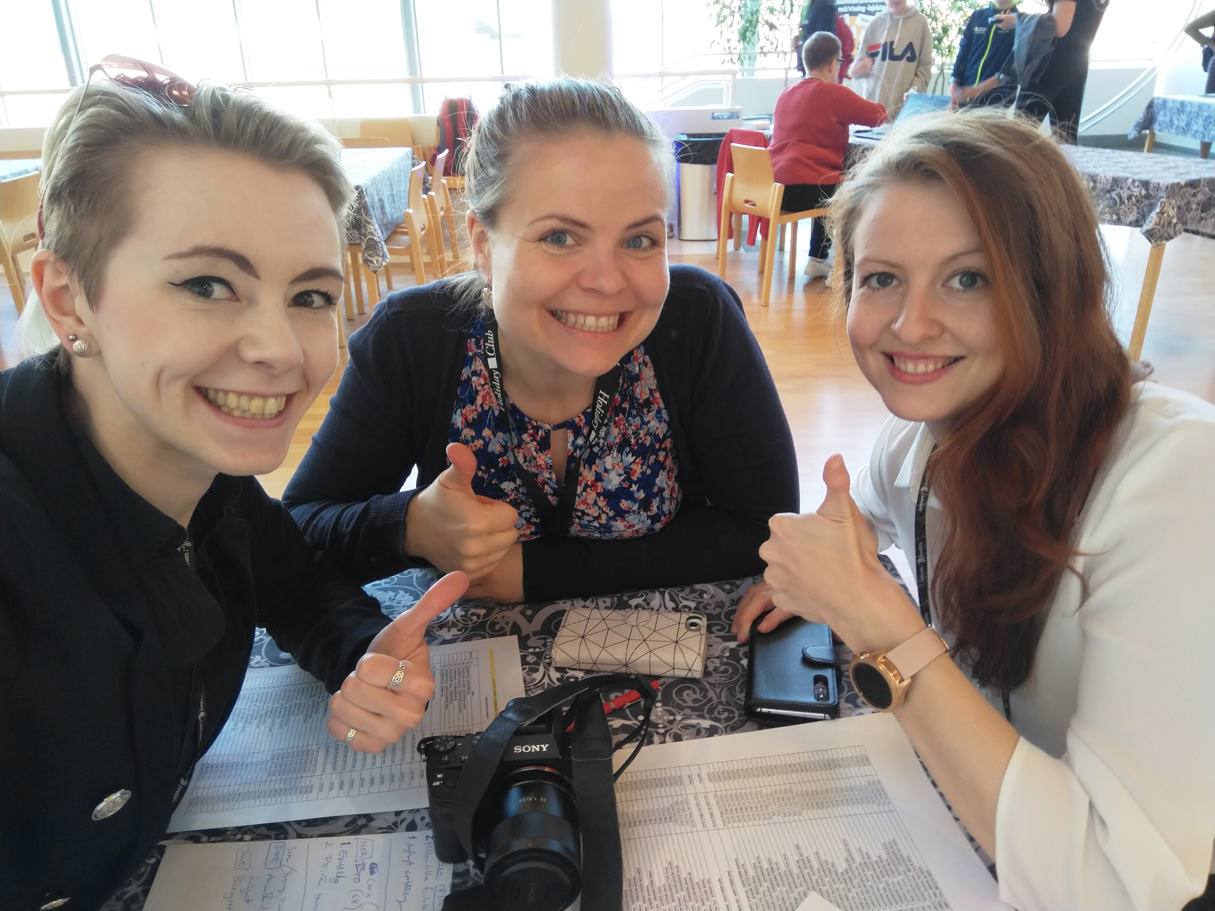
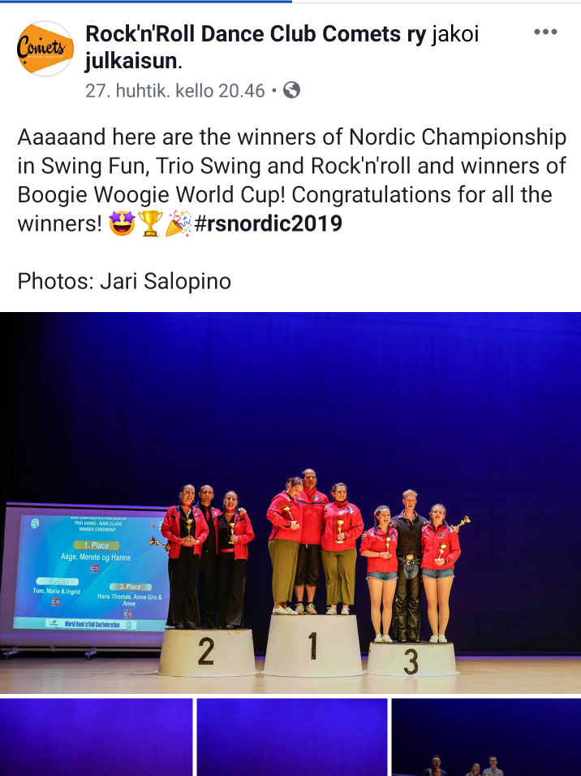
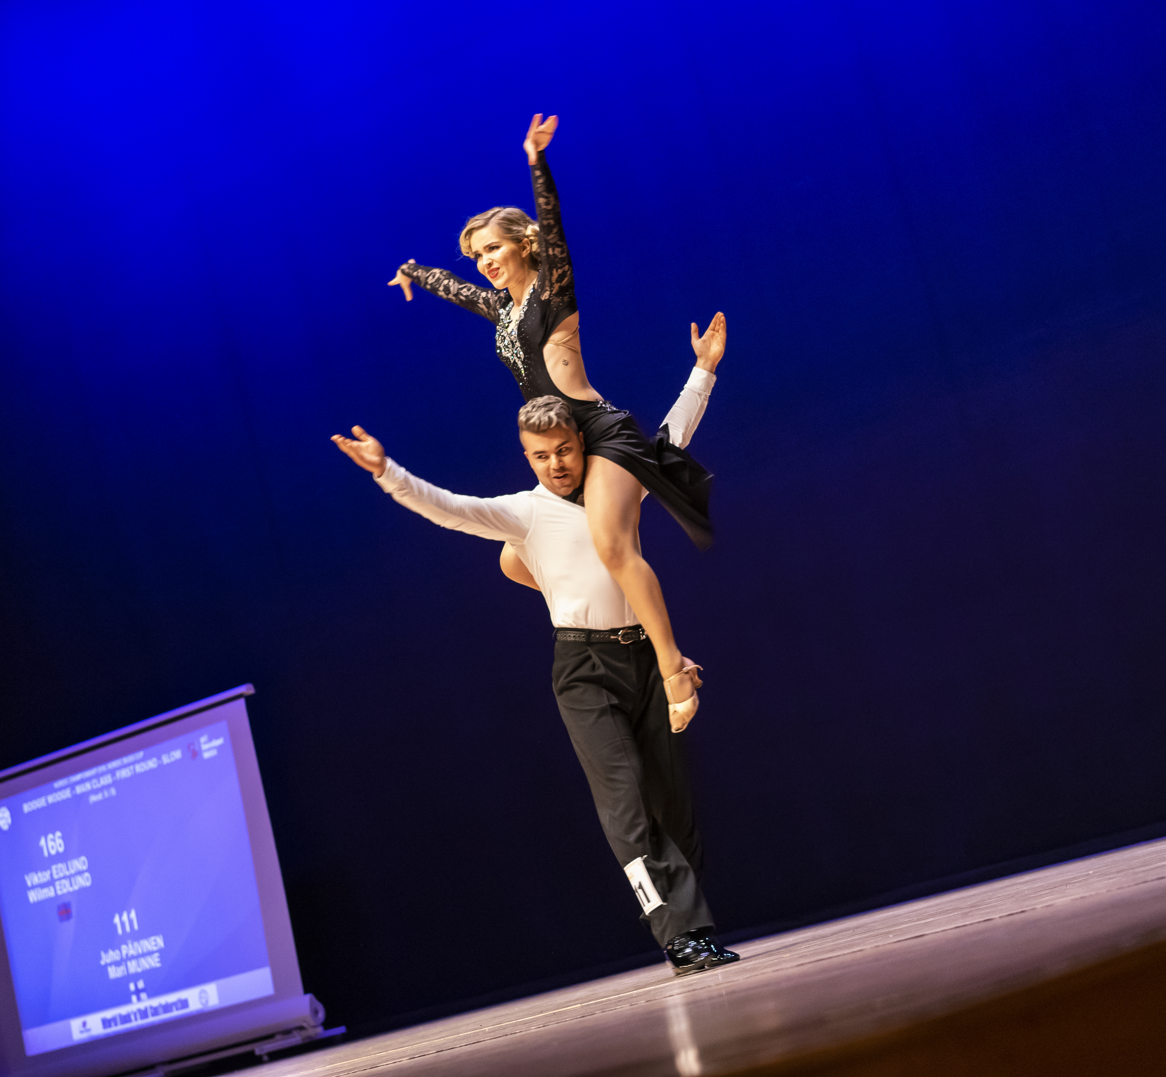
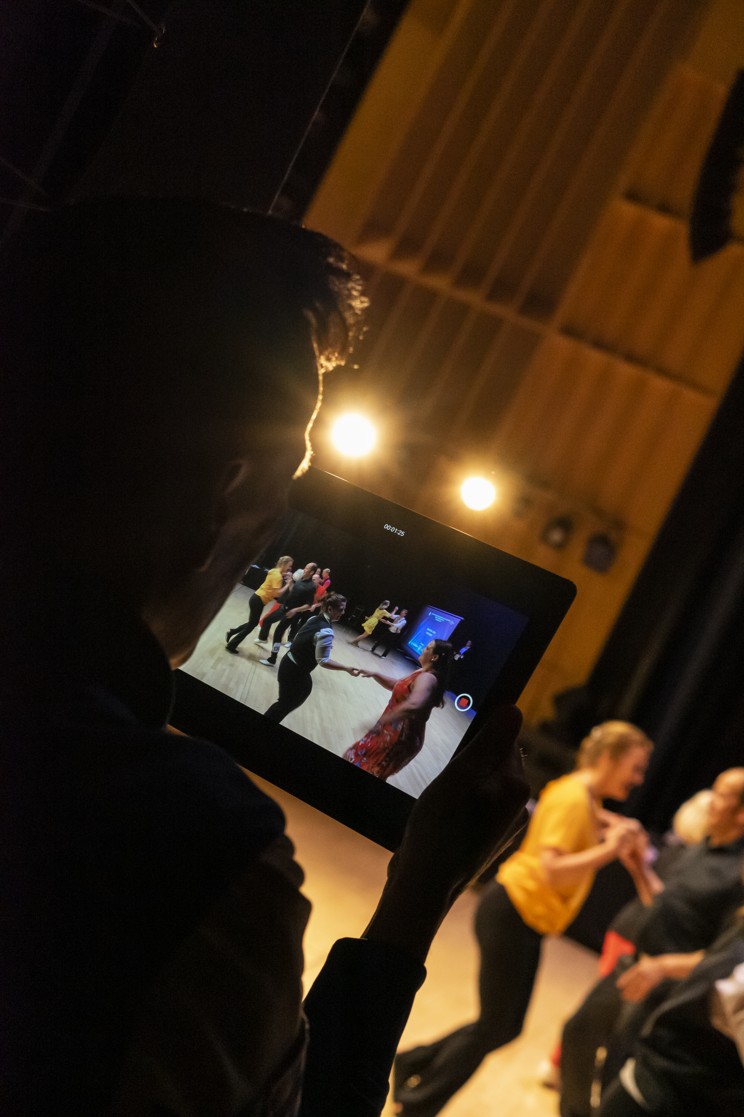
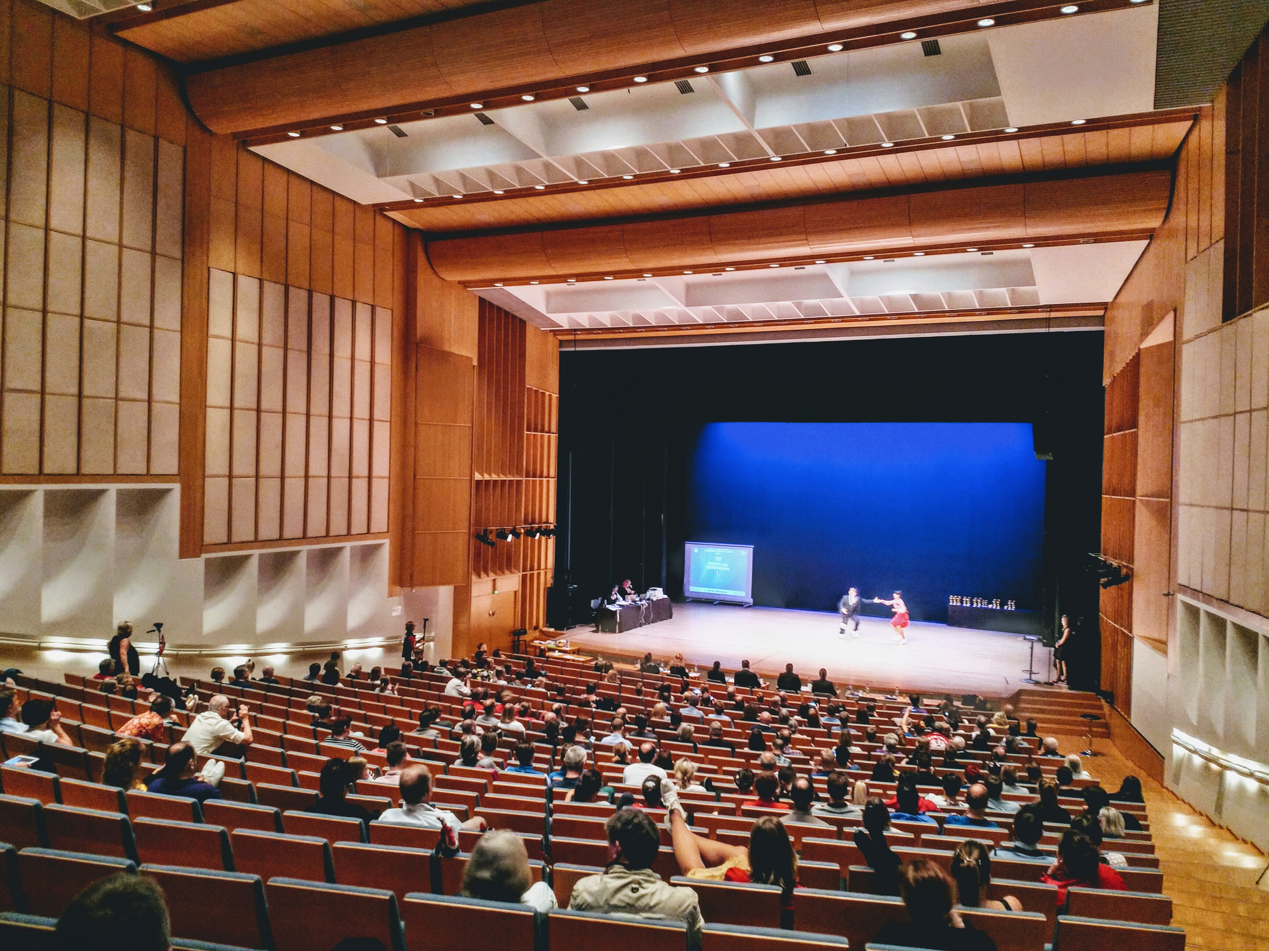
Viestintä kisapäivänä
Notes:
Viestintäsuunnitelma: aamusta ennen kisoja, päivästä, finaalien aikaan ja kisojen jälkeen (vilautus seuraavasta diasta)
Paljon ideoita, mitä voidaan toteuttaa päivän aikana jos ehditään.
3hlö viestintätiimi: Maiju julkaisut FB&Insta, Emilia Insta stoori, Vuokko haastattelut
Välineet: kännykät ja järkkäri, josta pystyi lähettään suoraan kuvia puhelimeen wifin kautta
ei livestreamia, paikattiin stooreilla
tapahtumassa erillinen valokuvaaja
viestinnän tasapuolisuus
Suomen monet parit, eri maat, eri lajit
Insta: 6 varsinaista päivitystä, 68 stooria + 3 ennakkoon (stooreilla keskimäärin 124-223 katsojaa)
Cometsin FB: 6 päivitystä kisapäivästä
FB-event: 8 päivitystä
Mitä sisälsi
kisavetoja, bäkkäritunnelmia, yleisöä, voittajat, kuvia, videoita
tehtiin erilaisia haastatteluja Faceen: ennakkotunnelmat junioriparilta, kisatunnelmat norjalaisilta, fiinalin jälkeistunnelmat Suomi-parilta, voittotunnelmat ruotsalaisilta (kesto pari minuuttia)
Lopuksi voittajien julkistus myös somessa
FB-eventtiin julkaistiin virallisen kuvaajan kuvat
Kisavideoita katsojilta

Slide 66
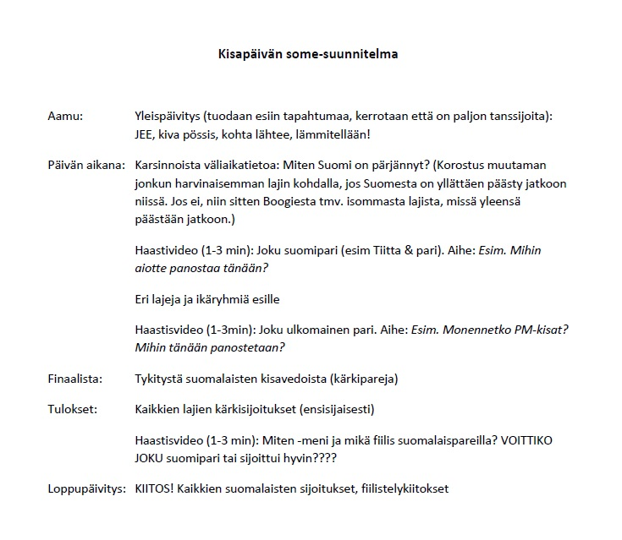
Viestintä kisapäivänä
Notes:
Viestintäsuunnitelma: aamusta ennen kisoja, päivästä, finaalien aikaan ja kisojen jälkeen
Paljon ideoita, mitä voidaan toteuttaa päivän aikana jos ehditään.

Slide 67
Kysymyksiä?

Slide 68
Kiitos!

Slide 69
Yhteenveto:

Slide 70
KIITOS

